Slide 1



GEOSINTÉTICOS DE ALTO DESEMPEÑO AL SERVICIO DE LA AGRICULTURA Y COSECHA DE AGUA
jairo iván garavito moreno
GEOMATRIX SAS
www.Geomatrix.co

Slide 2
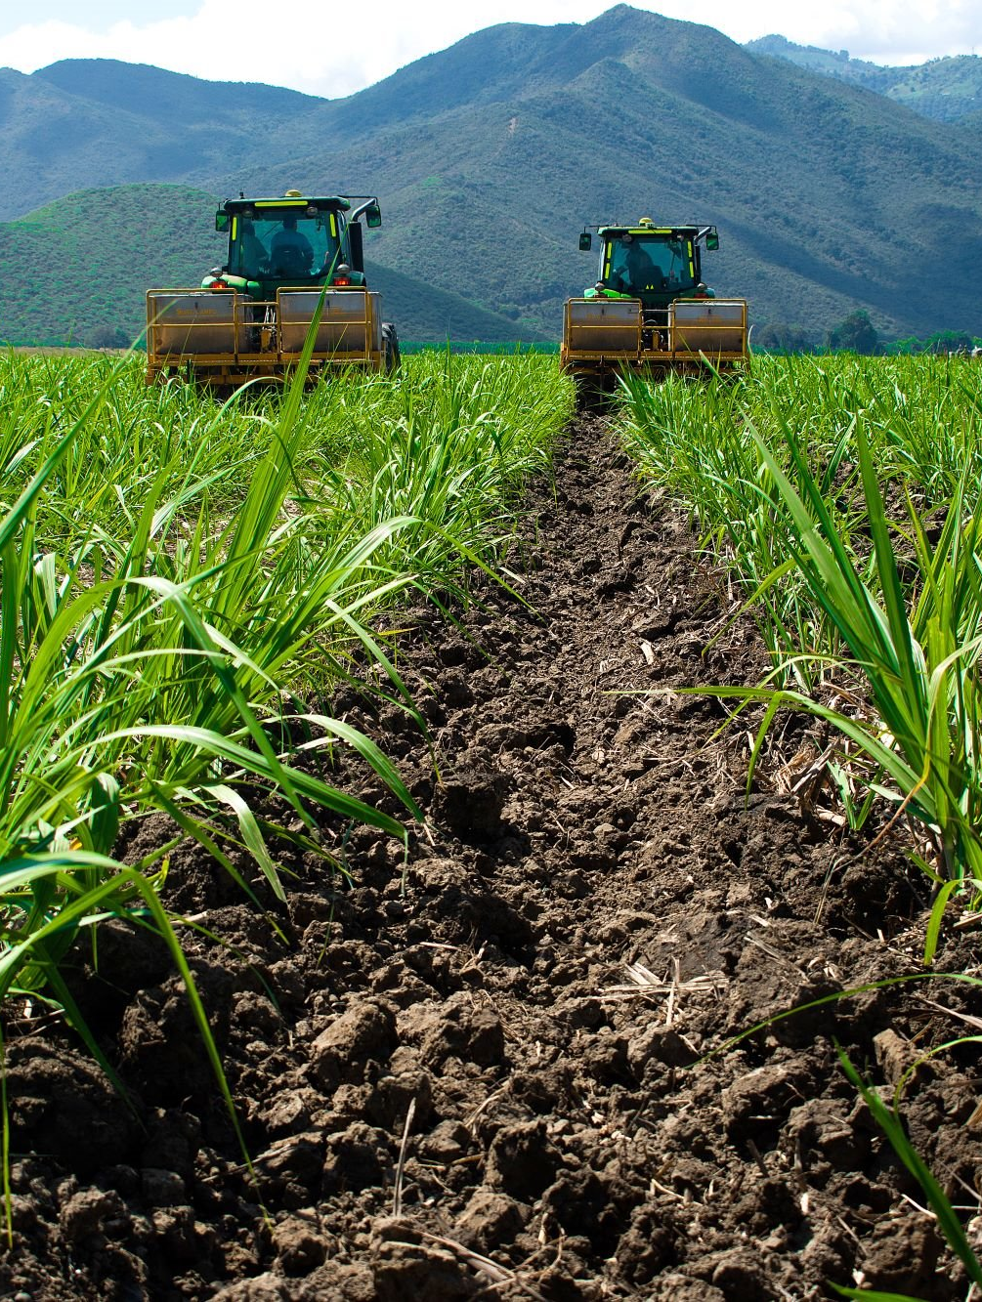
ABASTECER ALIMENTOS AL MUNDO
Actualmente un gran porcentaje de la superficie terrestre está ocupado por la agricultura, el uso de los suelos para producir alimentos seguirá al alza.
La proyección de una población global superior a 10 billones en 2100, hace que la eficiencia el control y el buen manejo del agua en procesos agrícolas, sea crucial para la salud y el futuro del planeta.

Slide 3
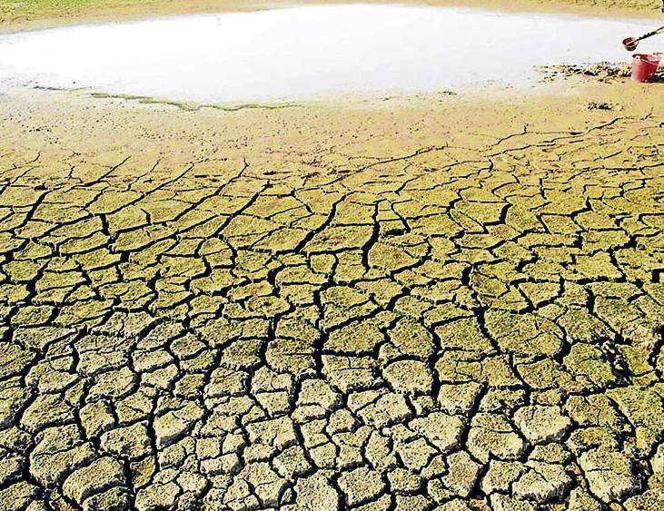
Deficiencias en la construcción en sistemas de almacenamiento de agua
La falta de uso de materiales adecuados en la construcción de sistemas para cosecha de agua puede llevar a una disminución en la disponibilidad de agua, especialmente cuando las precipitaciones son escasas durante el verano.

Slide 4
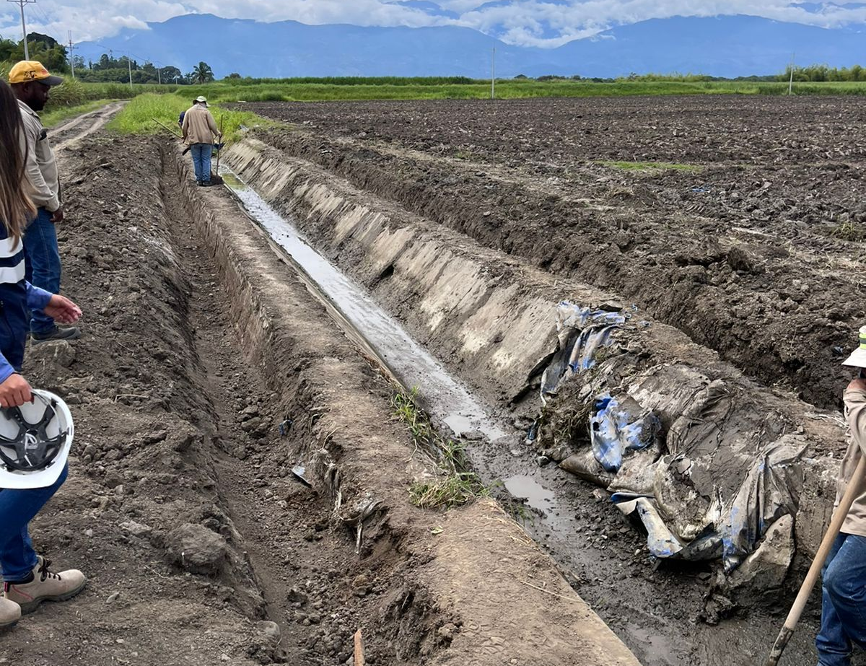
Malas practicas en sistemas de conducción y riego de cultivos
El empleo constante e incorrecto de sistemas de conducción para el agua como elemento esencial para la producción de alimentos, puede generar escasez y contaminación en las fuentes hídricas y como consecuencia afectar la vida de comunidades y ecosistemas.

Slide 5
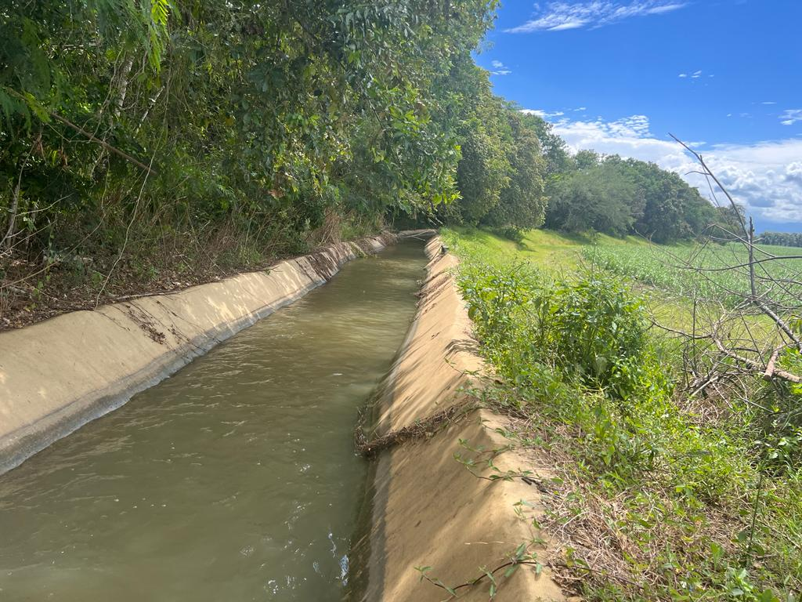
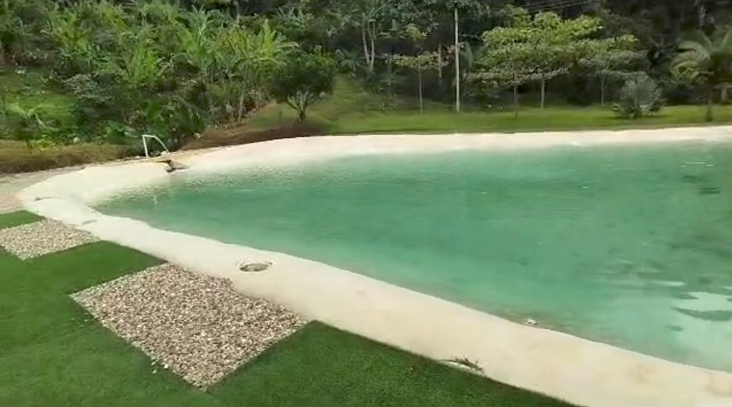
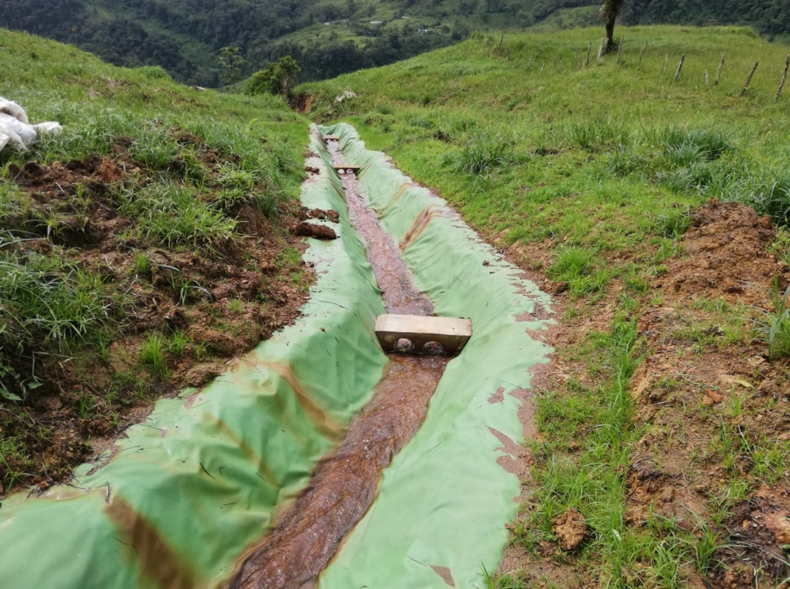
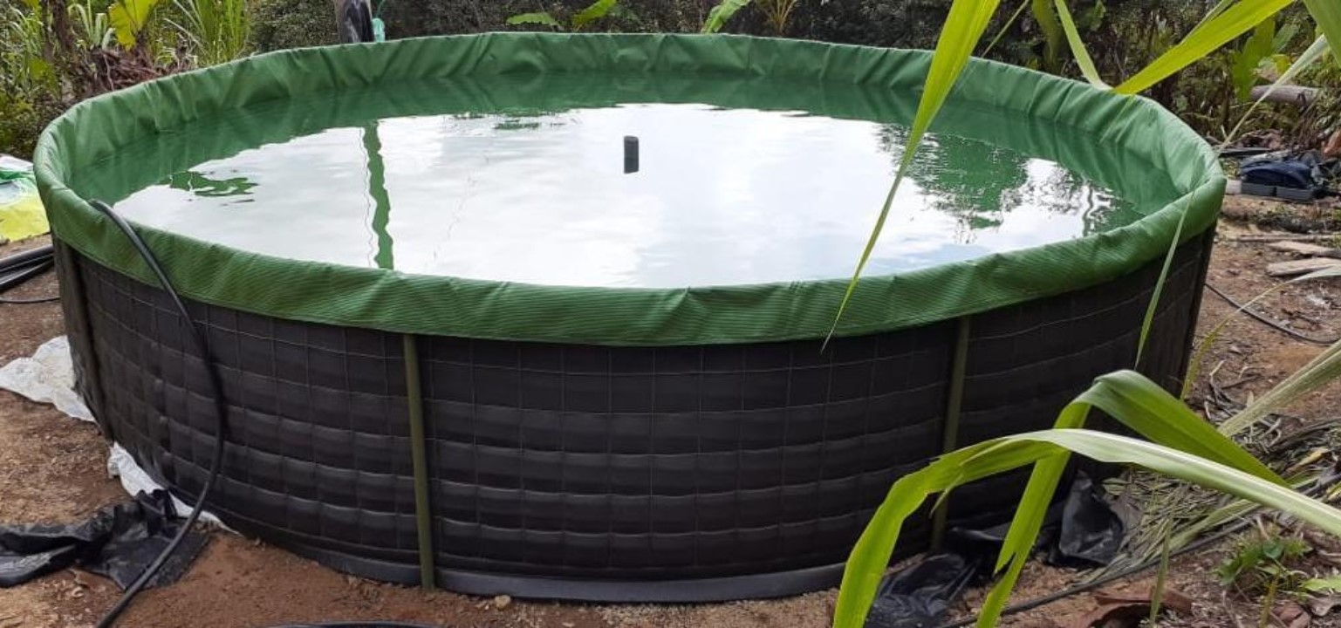
Los geosintéticos ayudan a prevenir la escasez de agua
El uso de geosintéticos de alto desempeño, contribuye al desarrollo de una agricultura más eficiente, preservando la calidad y el abastecimiento del agua, facilitando la conducción y los procesos de almacenamiento, con diferentes alternativas costo eficientes en pro del beneficio de la comunidad.

Slide 6
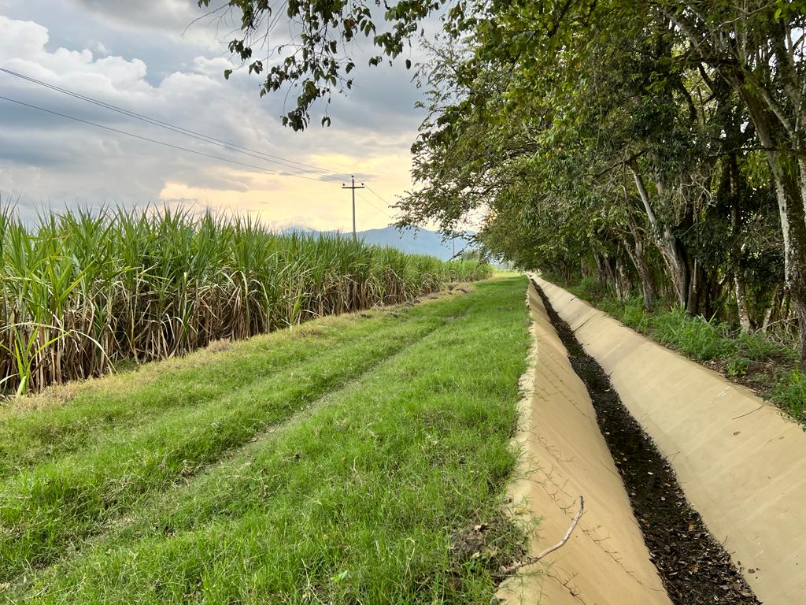
BENEFICIO DEL USO DE GEOSINTÉTICOS EN LA AGRICULTURA Y LAS COSECHAS DE AGUA
Optimizan la conducción de aguas.
Previenen la contaminación fuentes hídricas.
Controlan la erosión superficial.
Facilitan la construcción de diques y sistemas de protección, para control de inundaciones en zonas costeras, o aledañas a ríos y cuerpos de agua.
Emplean procedimientos de construcción rápidos, simples y costo eficientes.

Slide 7
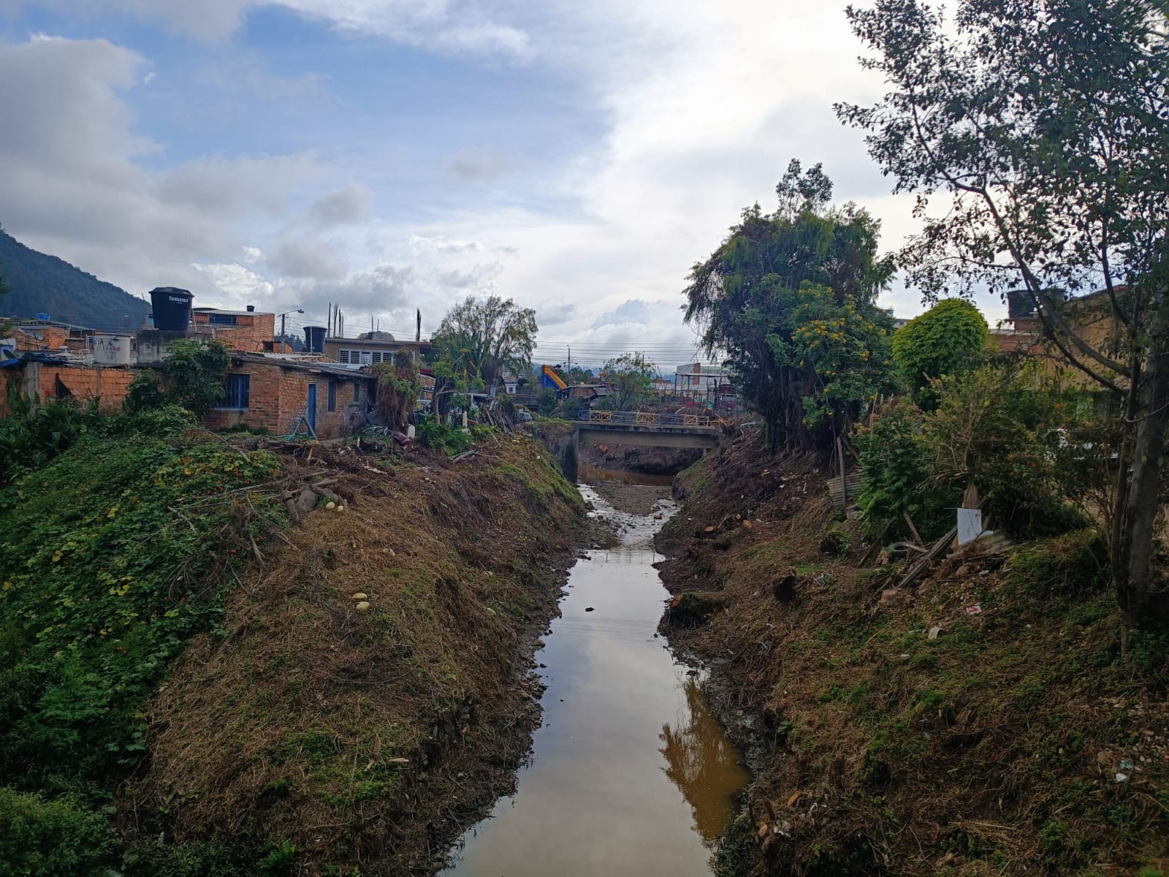
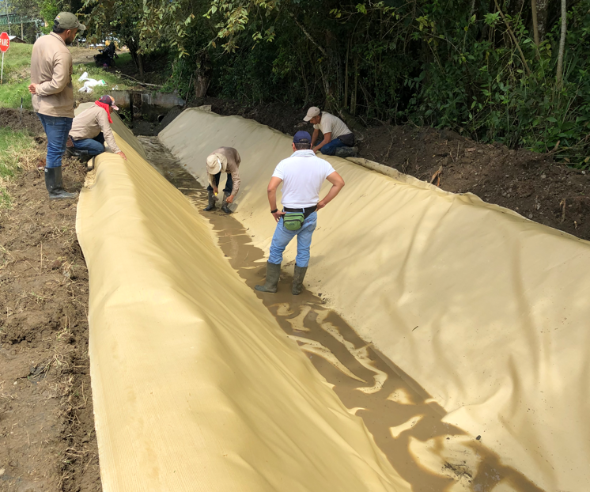
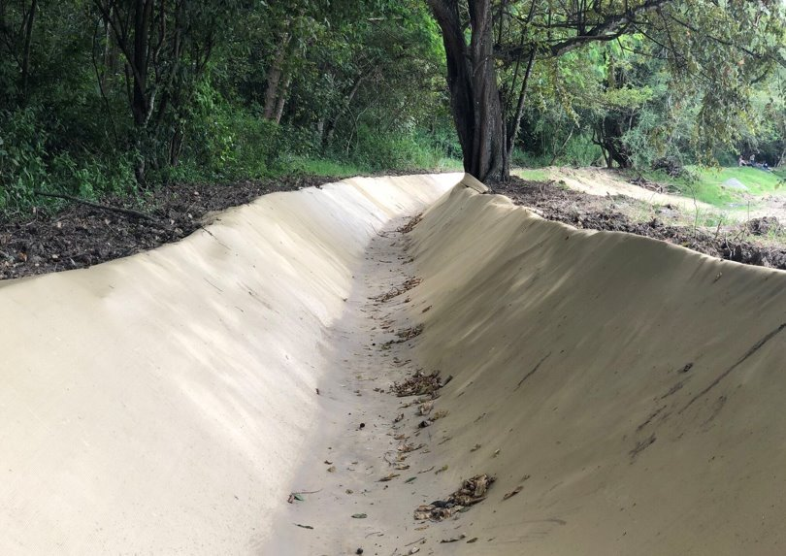
USOS Y APLICACIONES DE GEOSINTÉTICOS EN REVESTIMIENTO DE CANALES EN TIERRA PARA CONDUCCIÓN DE AGUA Y RIEGO DE CULTIVOS

Slide 8
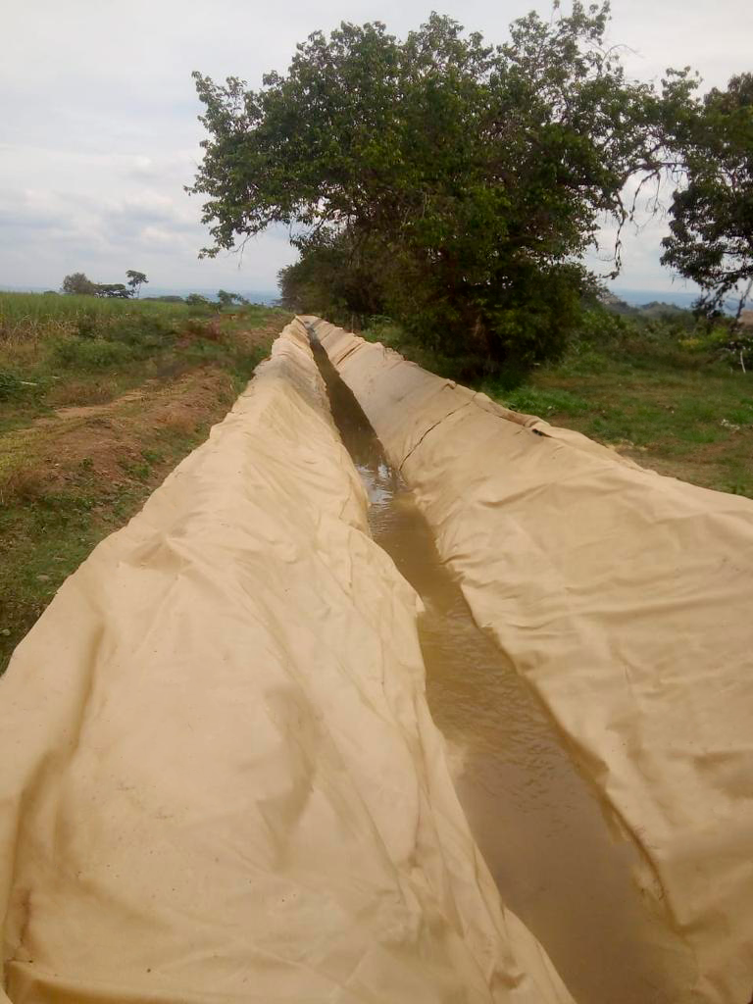
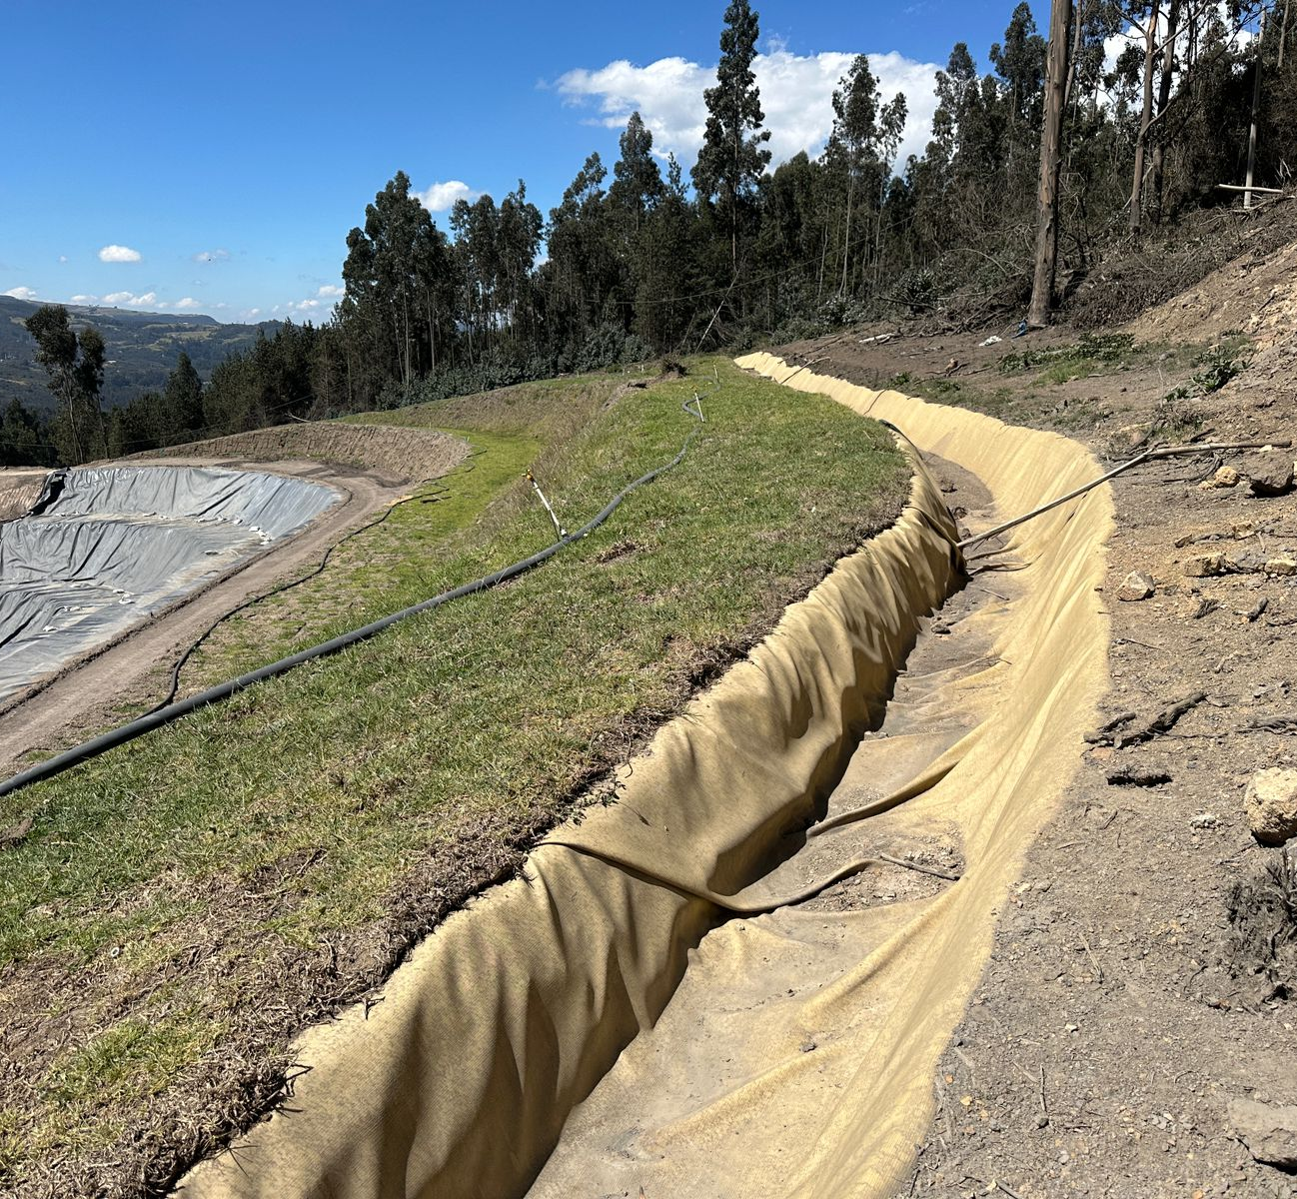
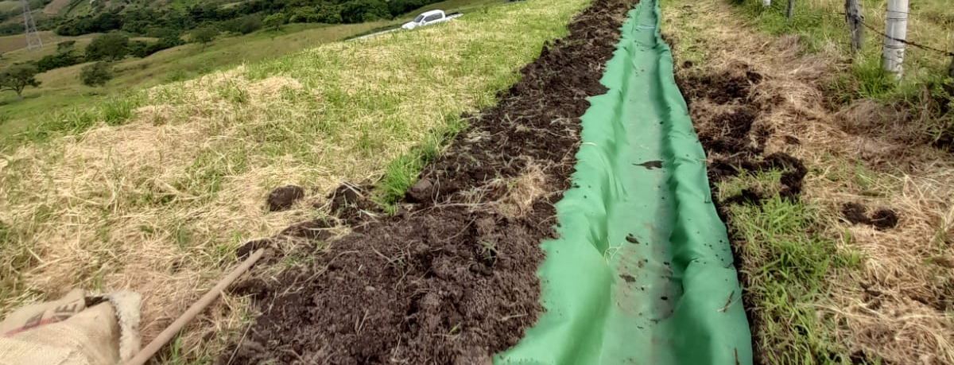
USOS Y APLICACIONES DE GEOSINTÉTICOS EN REVESTIMIENTO DE CANALES EN TIERRA PARA CONDUCCIÓN DE AGUA Y RIEGO DE CULTIVOS

Slide 9
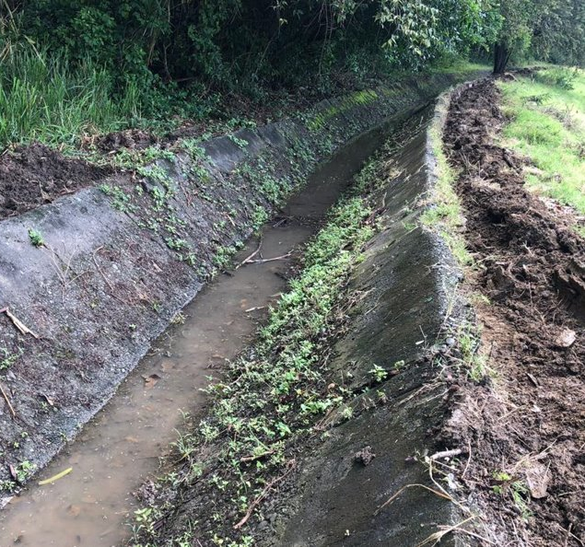
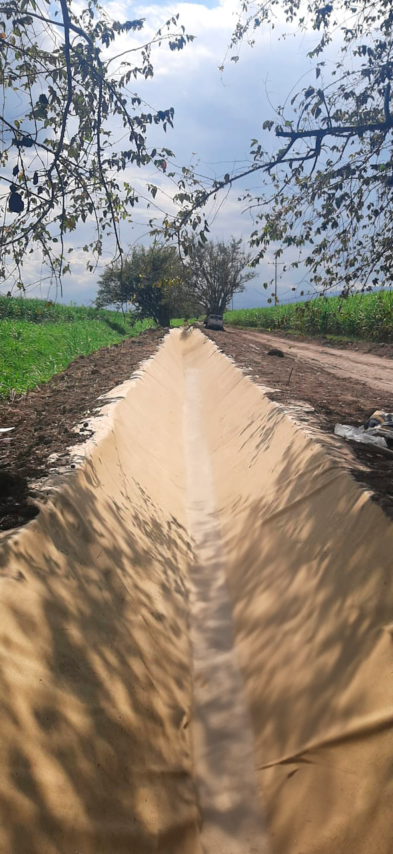
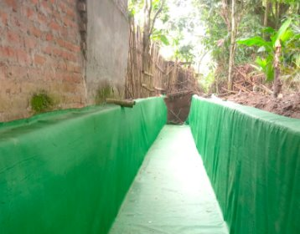
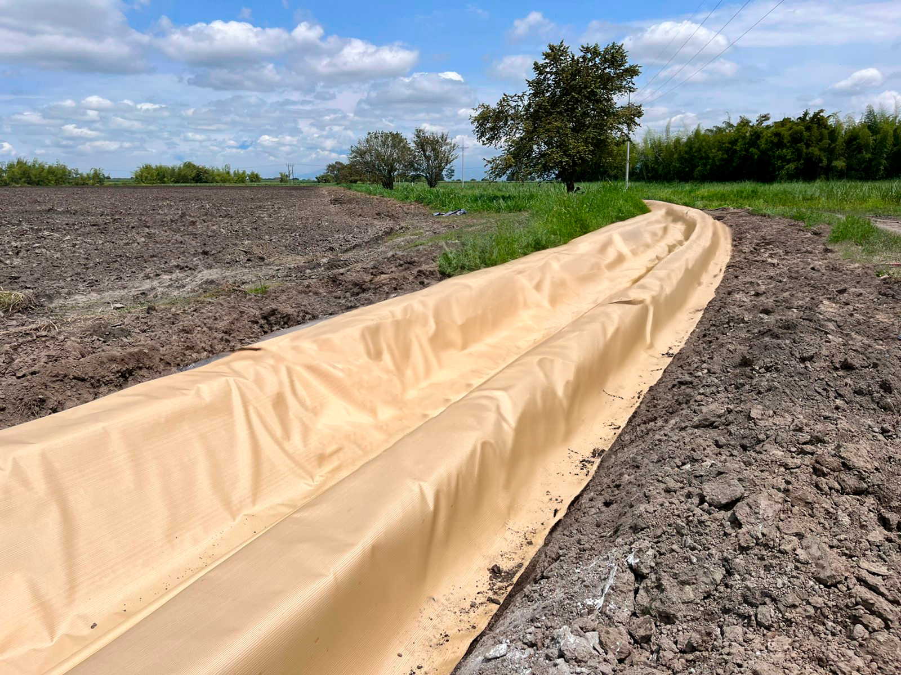
USOS Y APLICACIONES DE GEOSINTÉTICOS EN REVESTIMIENTO DE CANALES EN CONCRETO PARA CONDUCCIÓN DE AGUA Y RIEGO DE CULTIVOS

Slide 10
SECCIÓN TRANSVERSAL TÍPICA CON REVESTIMIENTO EN GEOSINTÉTICO - IMPERTEX

Slide 11
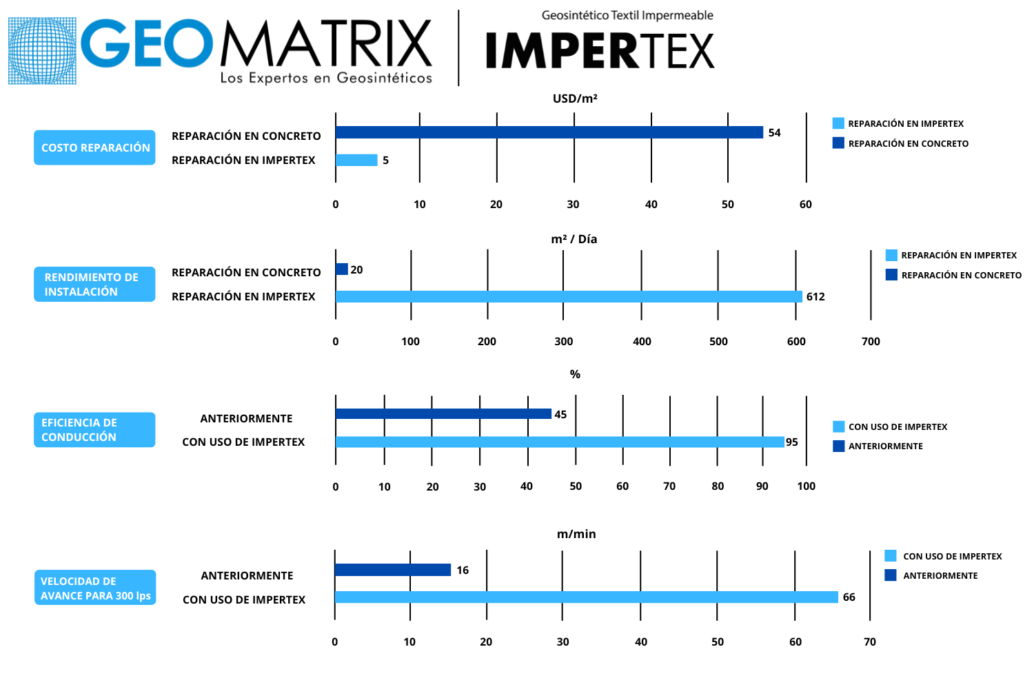
Fuente: INGENIO RIOPAILA. GEOTEXTIL, UNA ALTERNATIVA RAPIDA Y EFICIENTE PARA LA RECUPERACIÓN DE CANALES REVESTIDOS Y EN TIERRA, MEJORANDO LA EFICIENCIA DE CONDUCCIÓN DE AGUA PARA RIEGO. Gustavo Adolfo Barona, Jairo Calderon, Gustavo Criollo

Slide 12
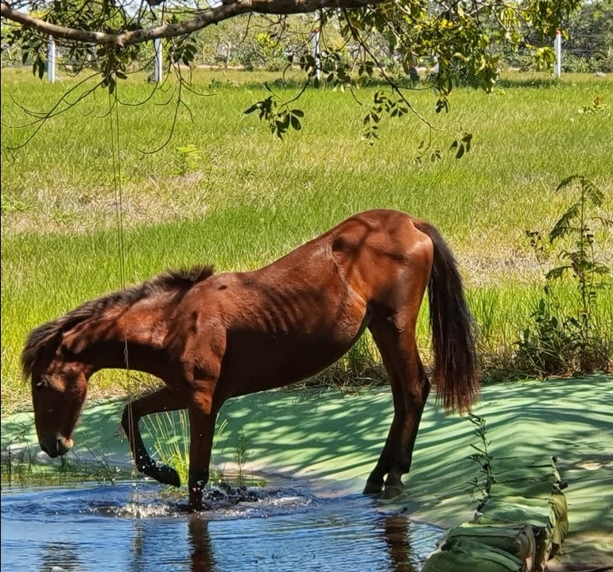
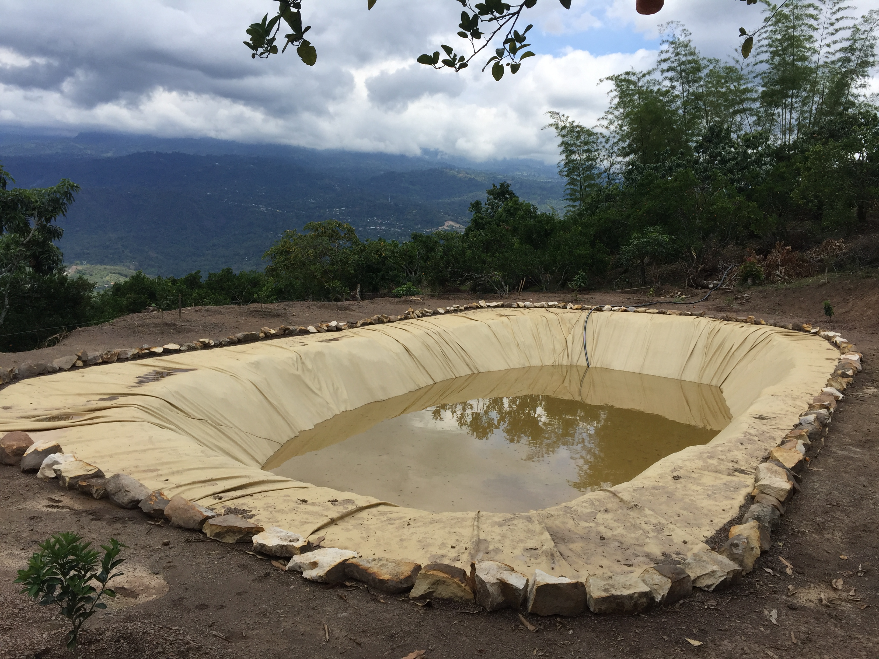
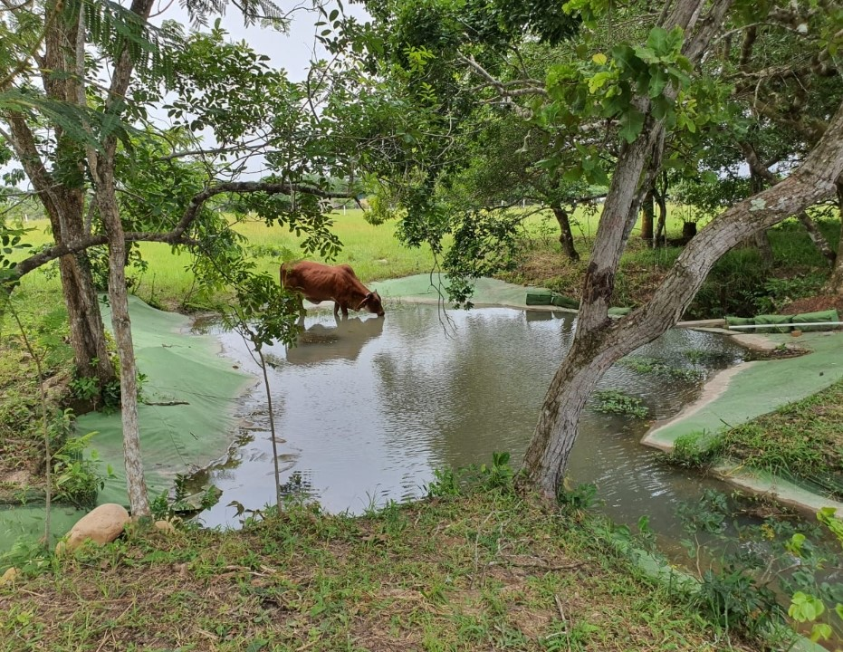
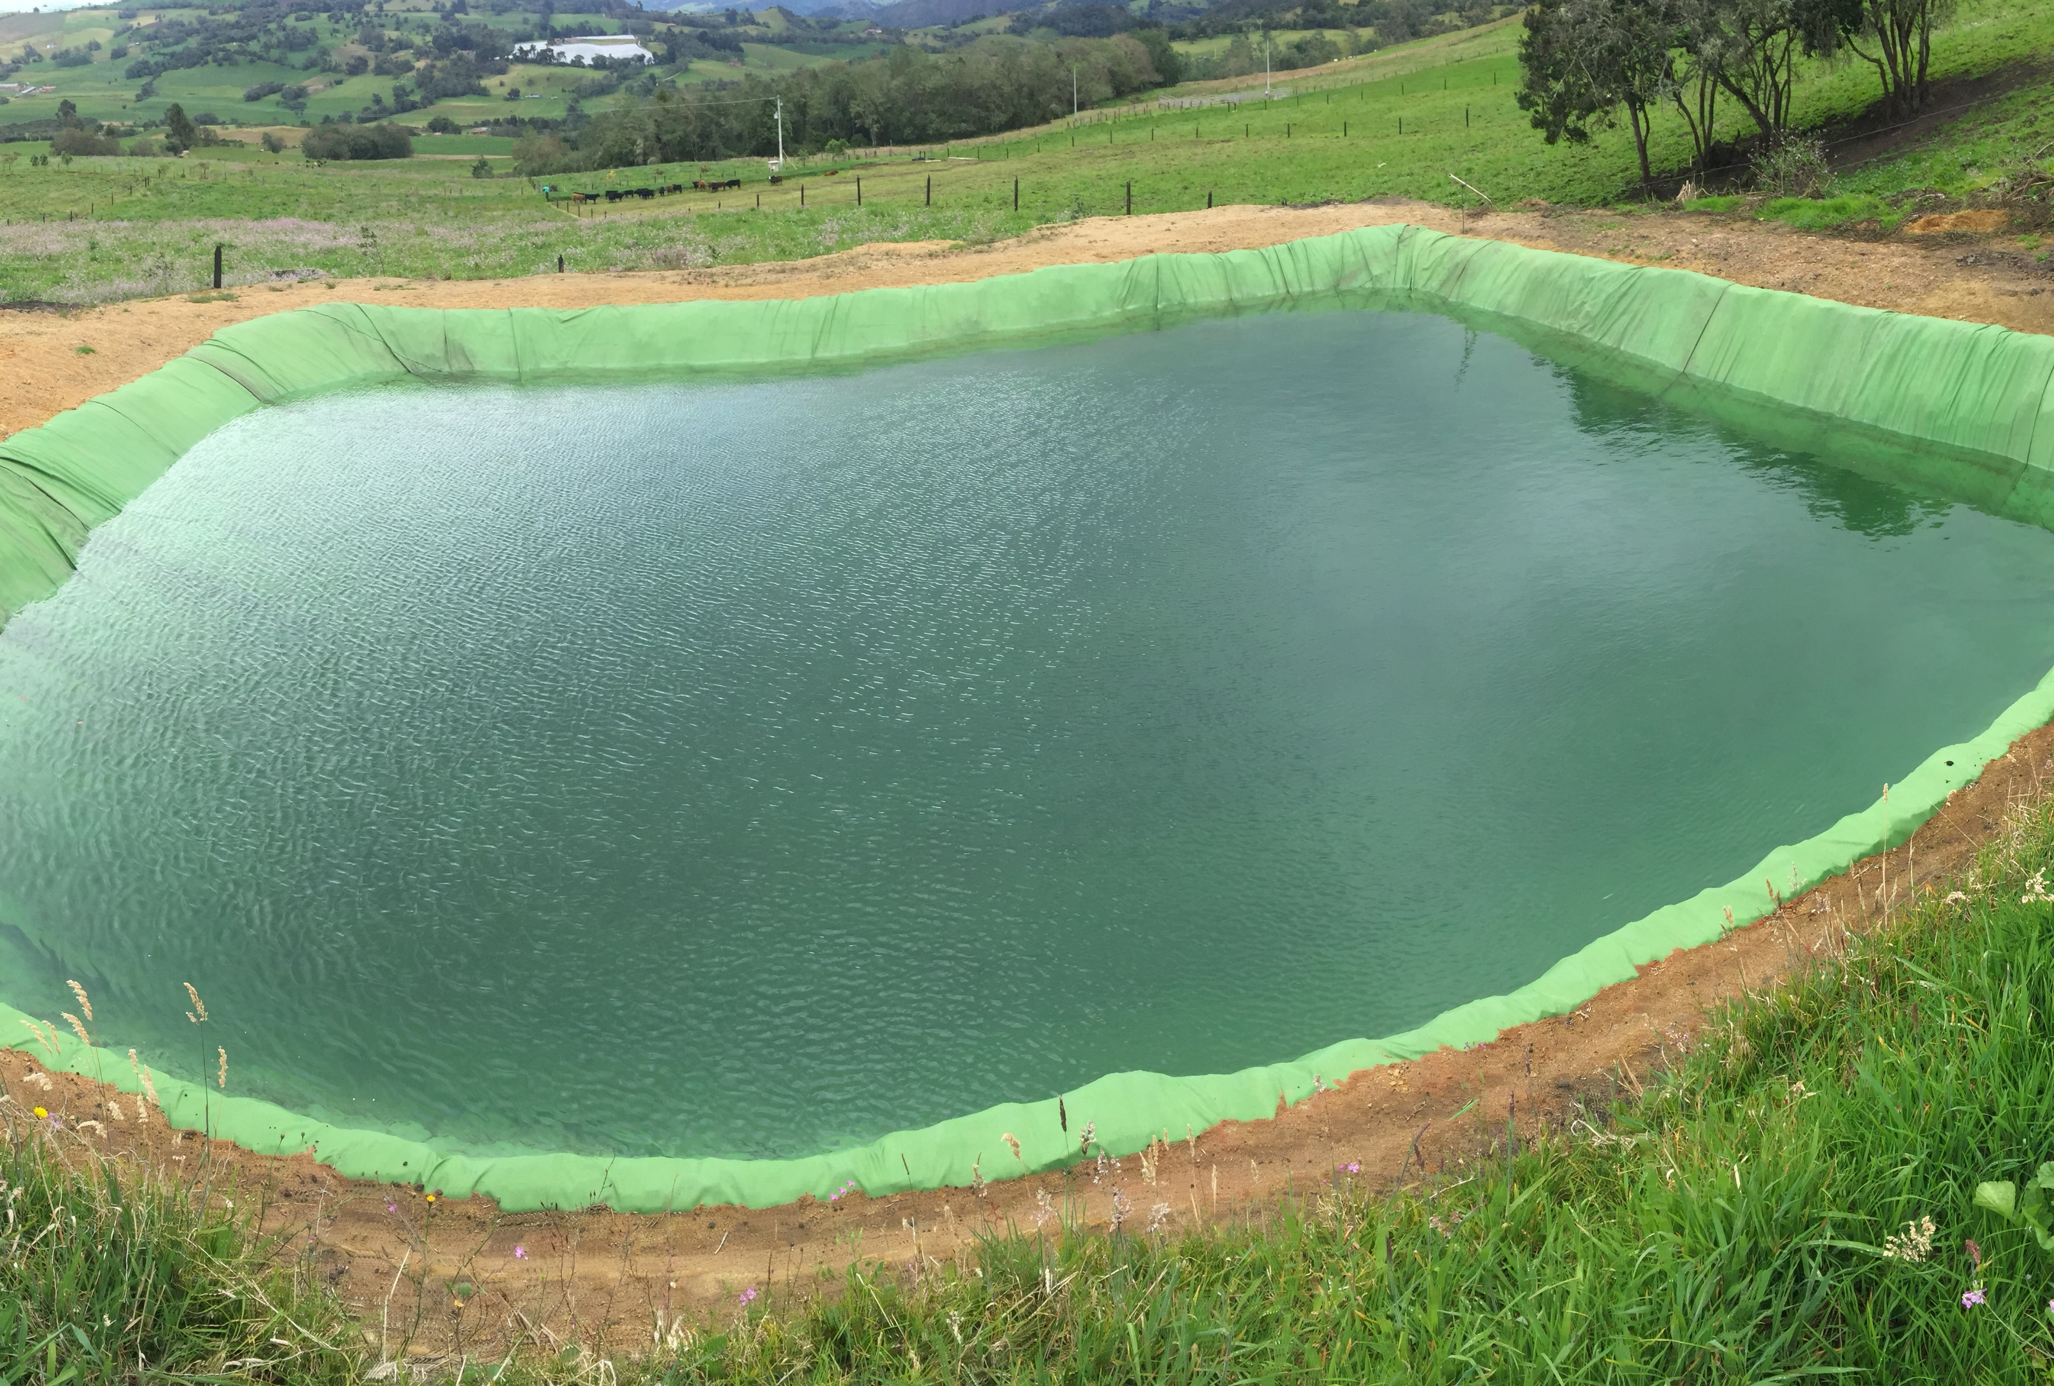
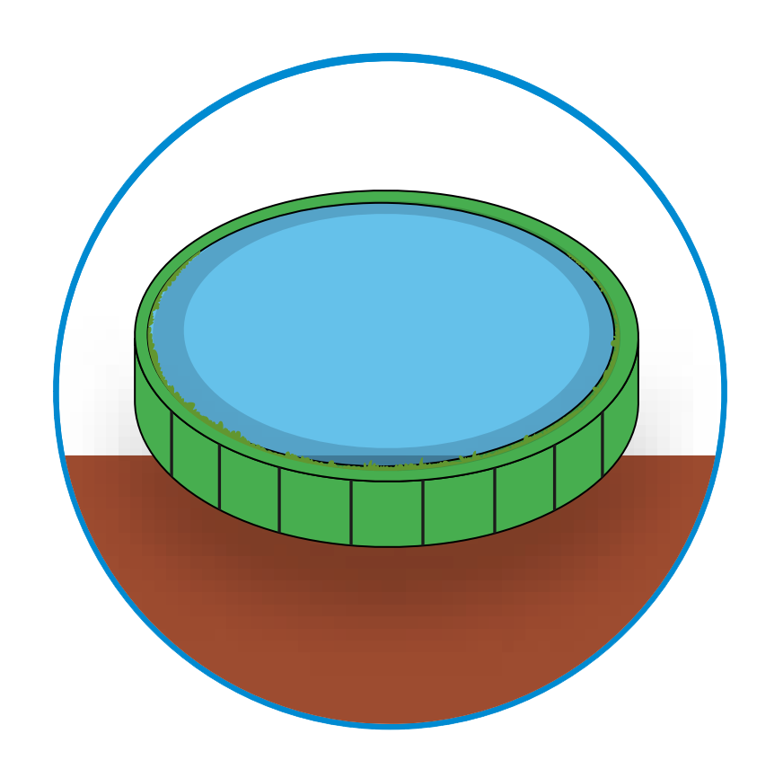
USOS Y APLICACIONES DE GEOSINTÉTICOS EN REVESTIMIENTO DE SISTEMAS PARA COSECHA Y ALMACENAMIENTO DE AGUA

Slide 13
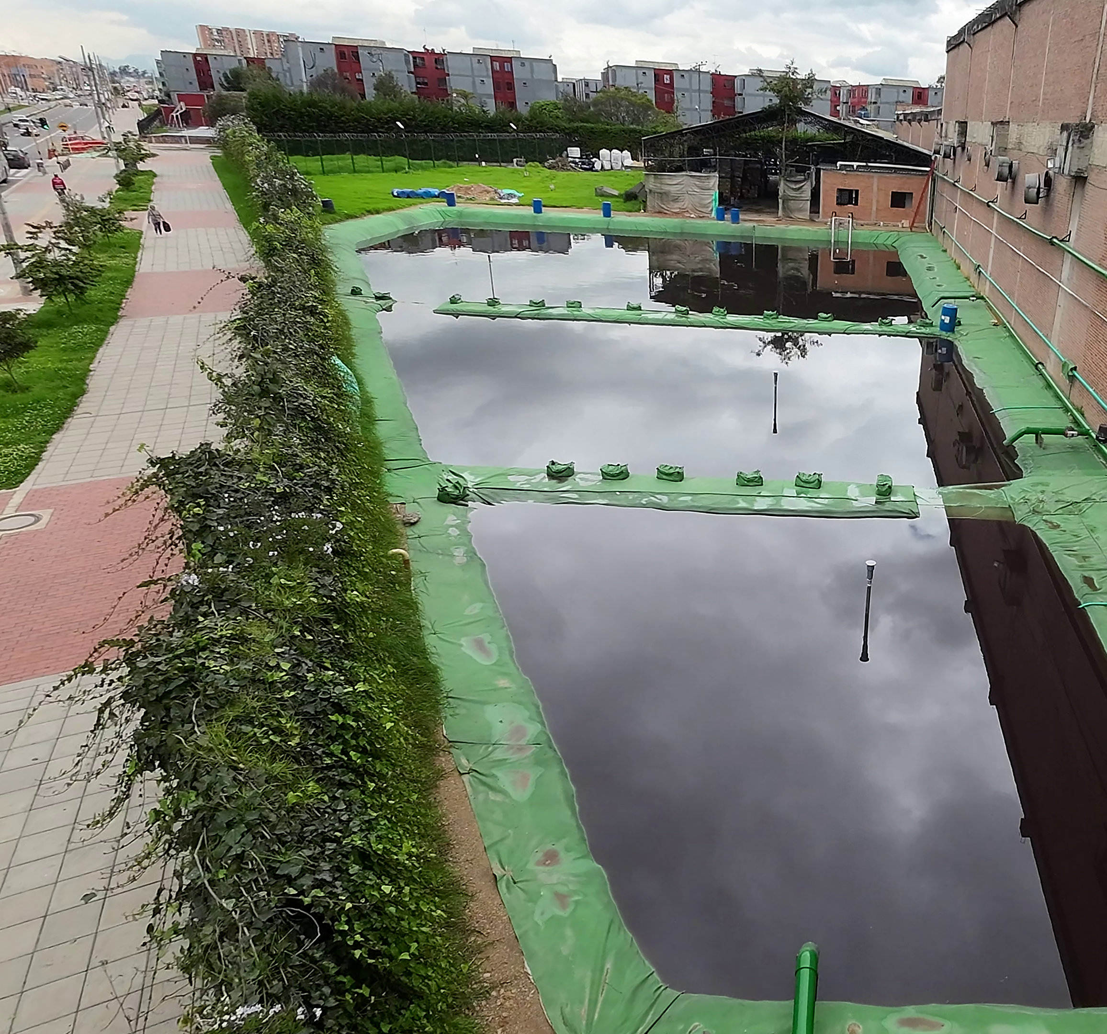
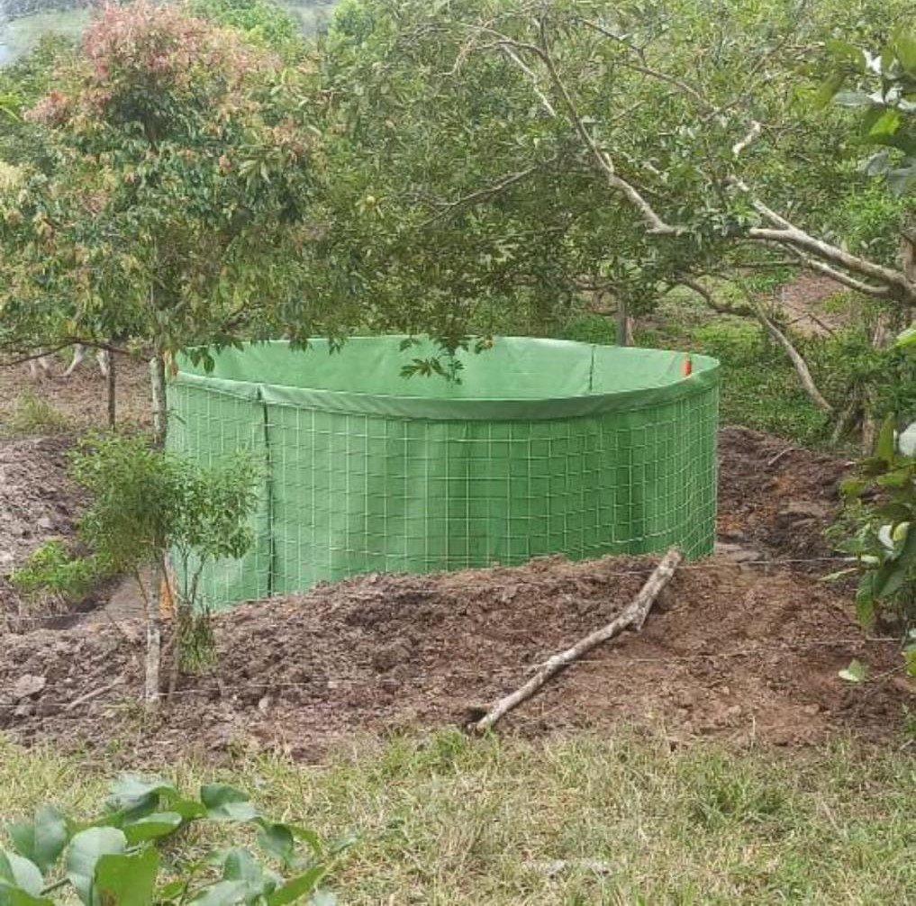
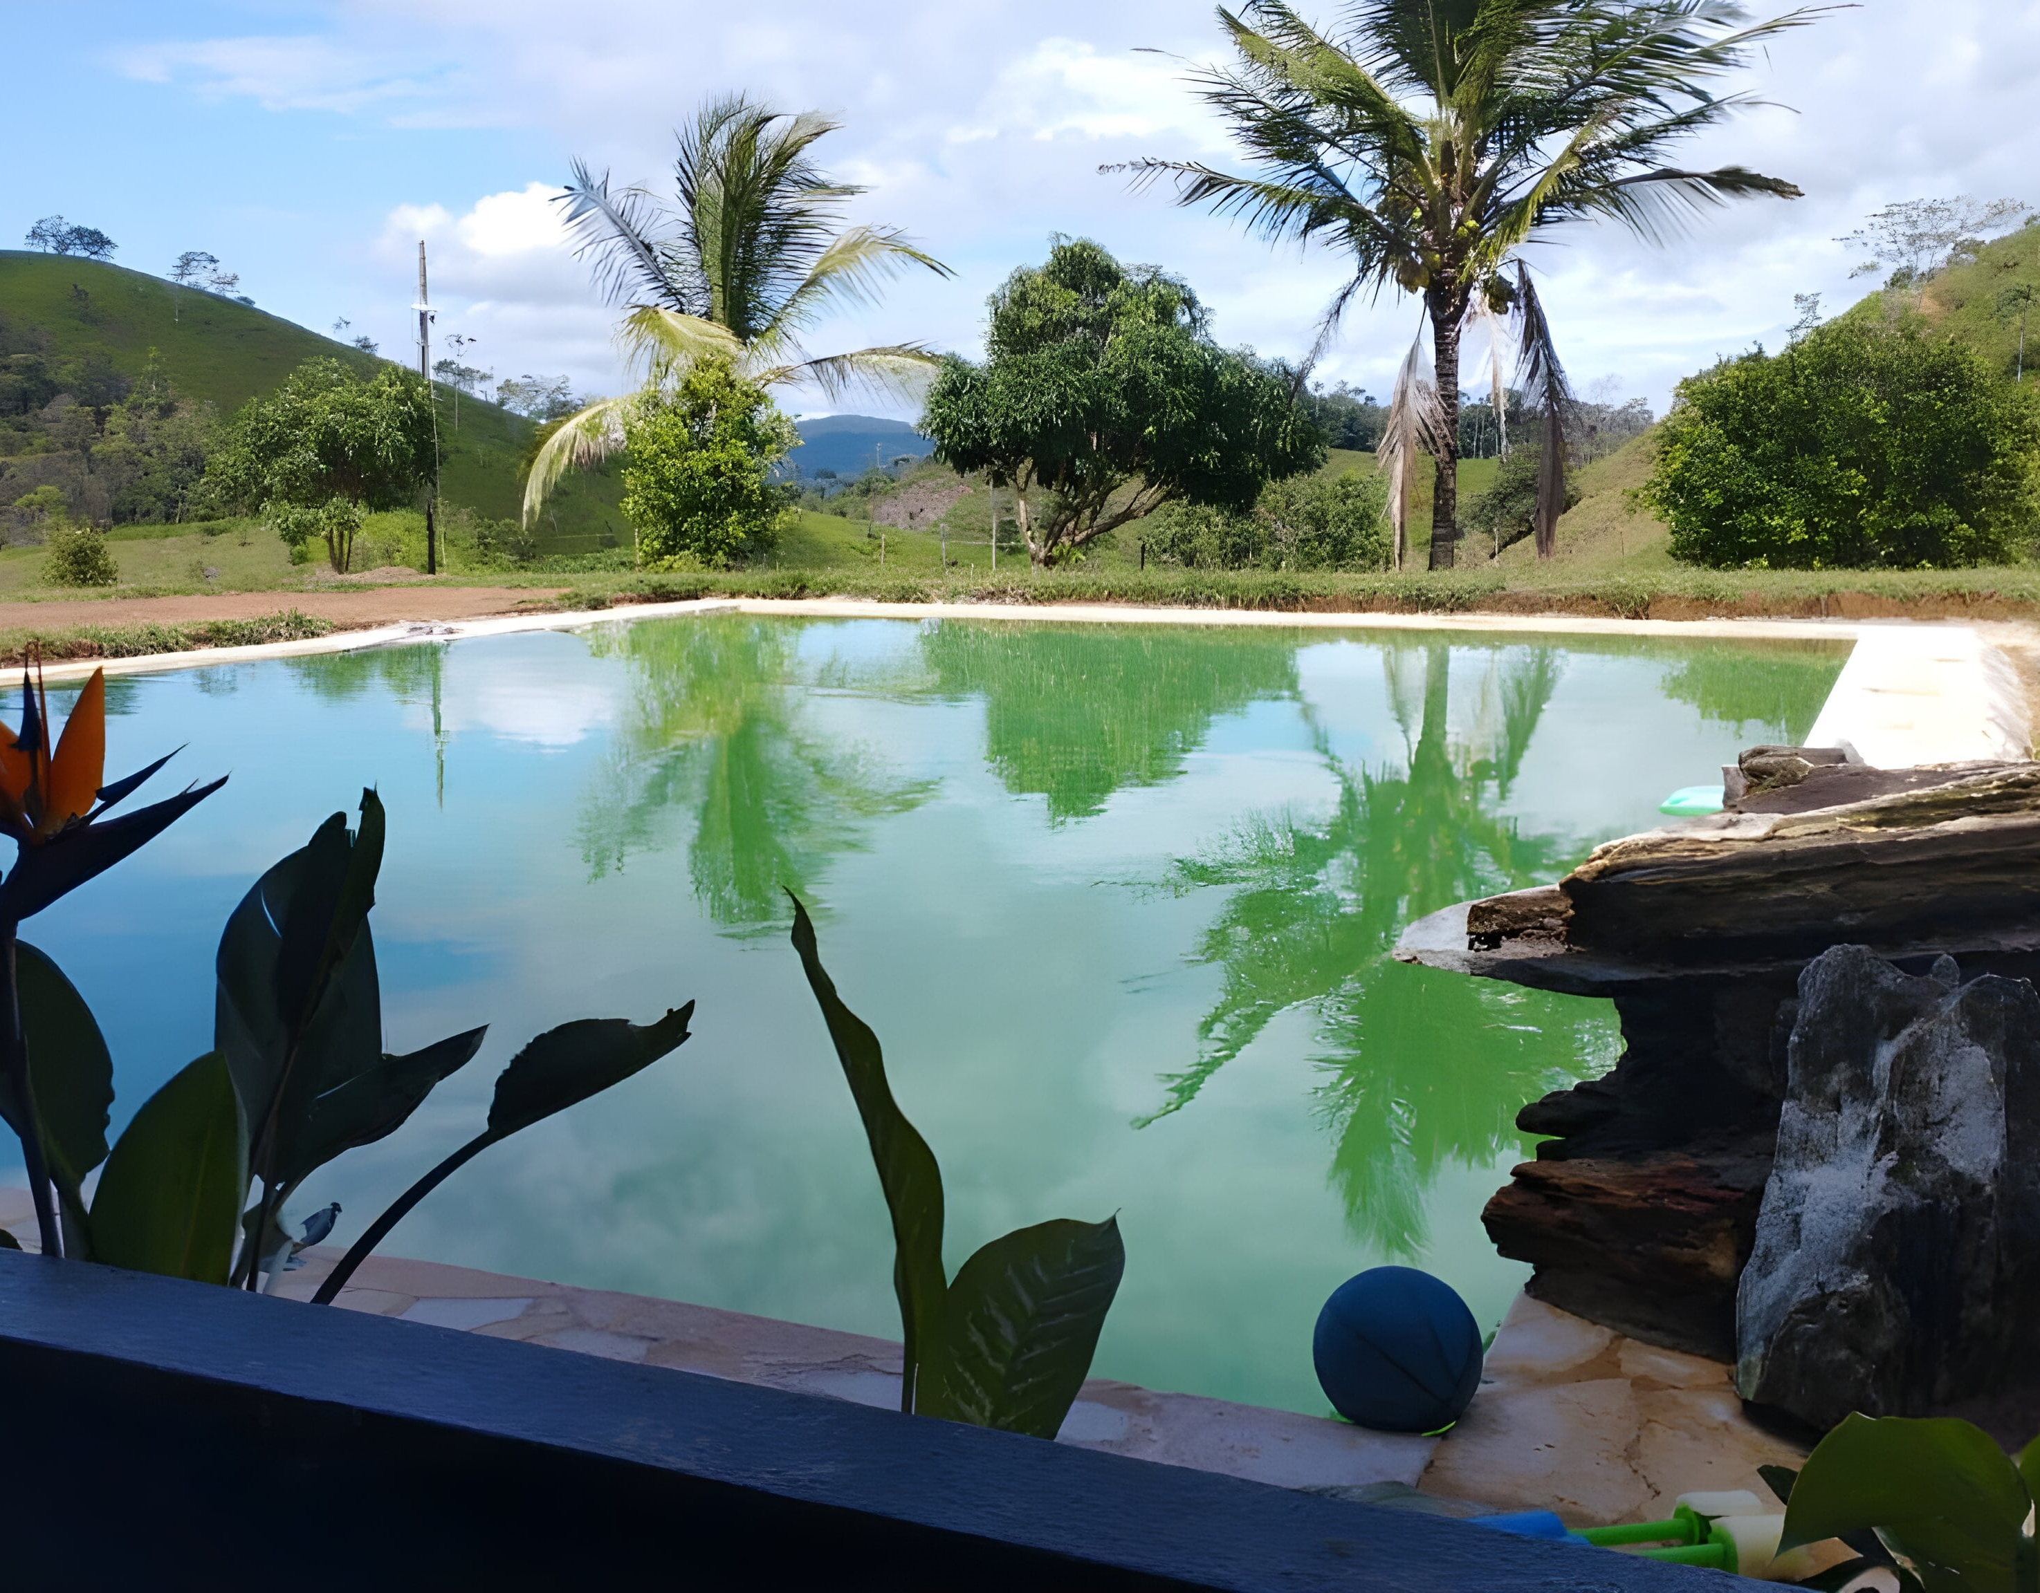
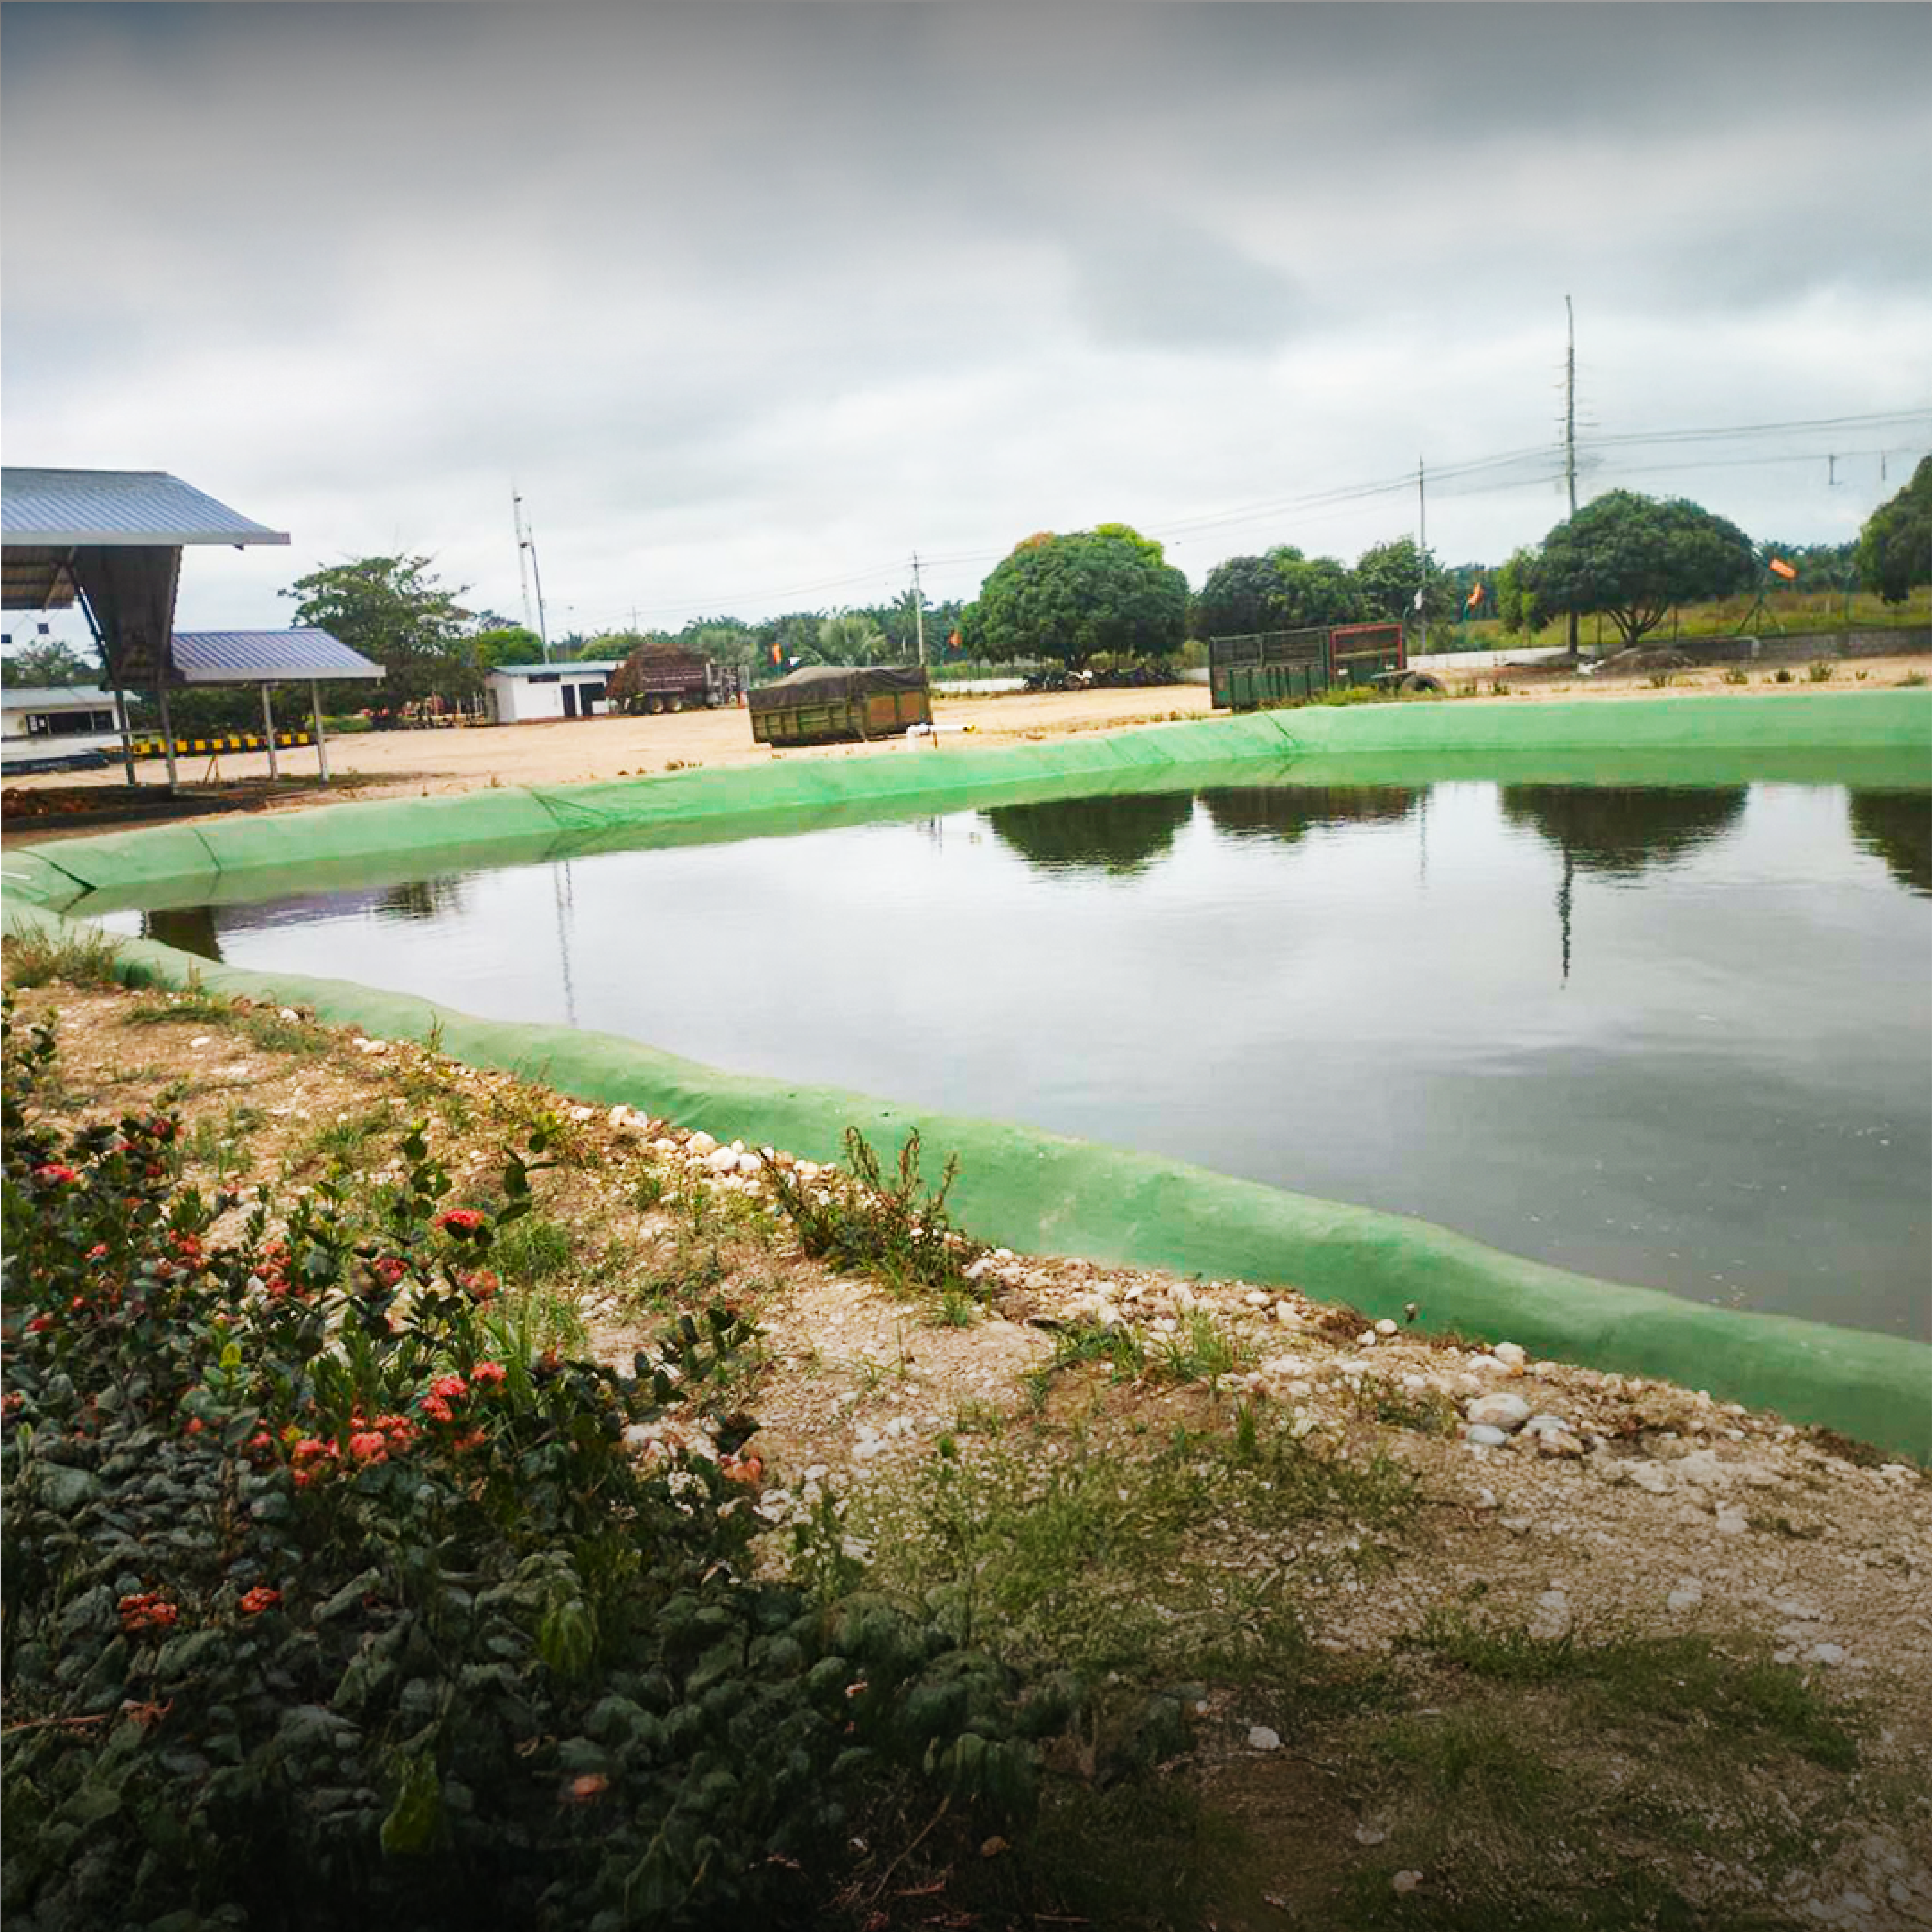
USOS Y APLICACIONES DE GEOSINTÉTICOS EN REVESTIMIENTO DE SISTEMAS PARA COSECHA Y ALMACENAMIENTO DE AGUA

Slide 14
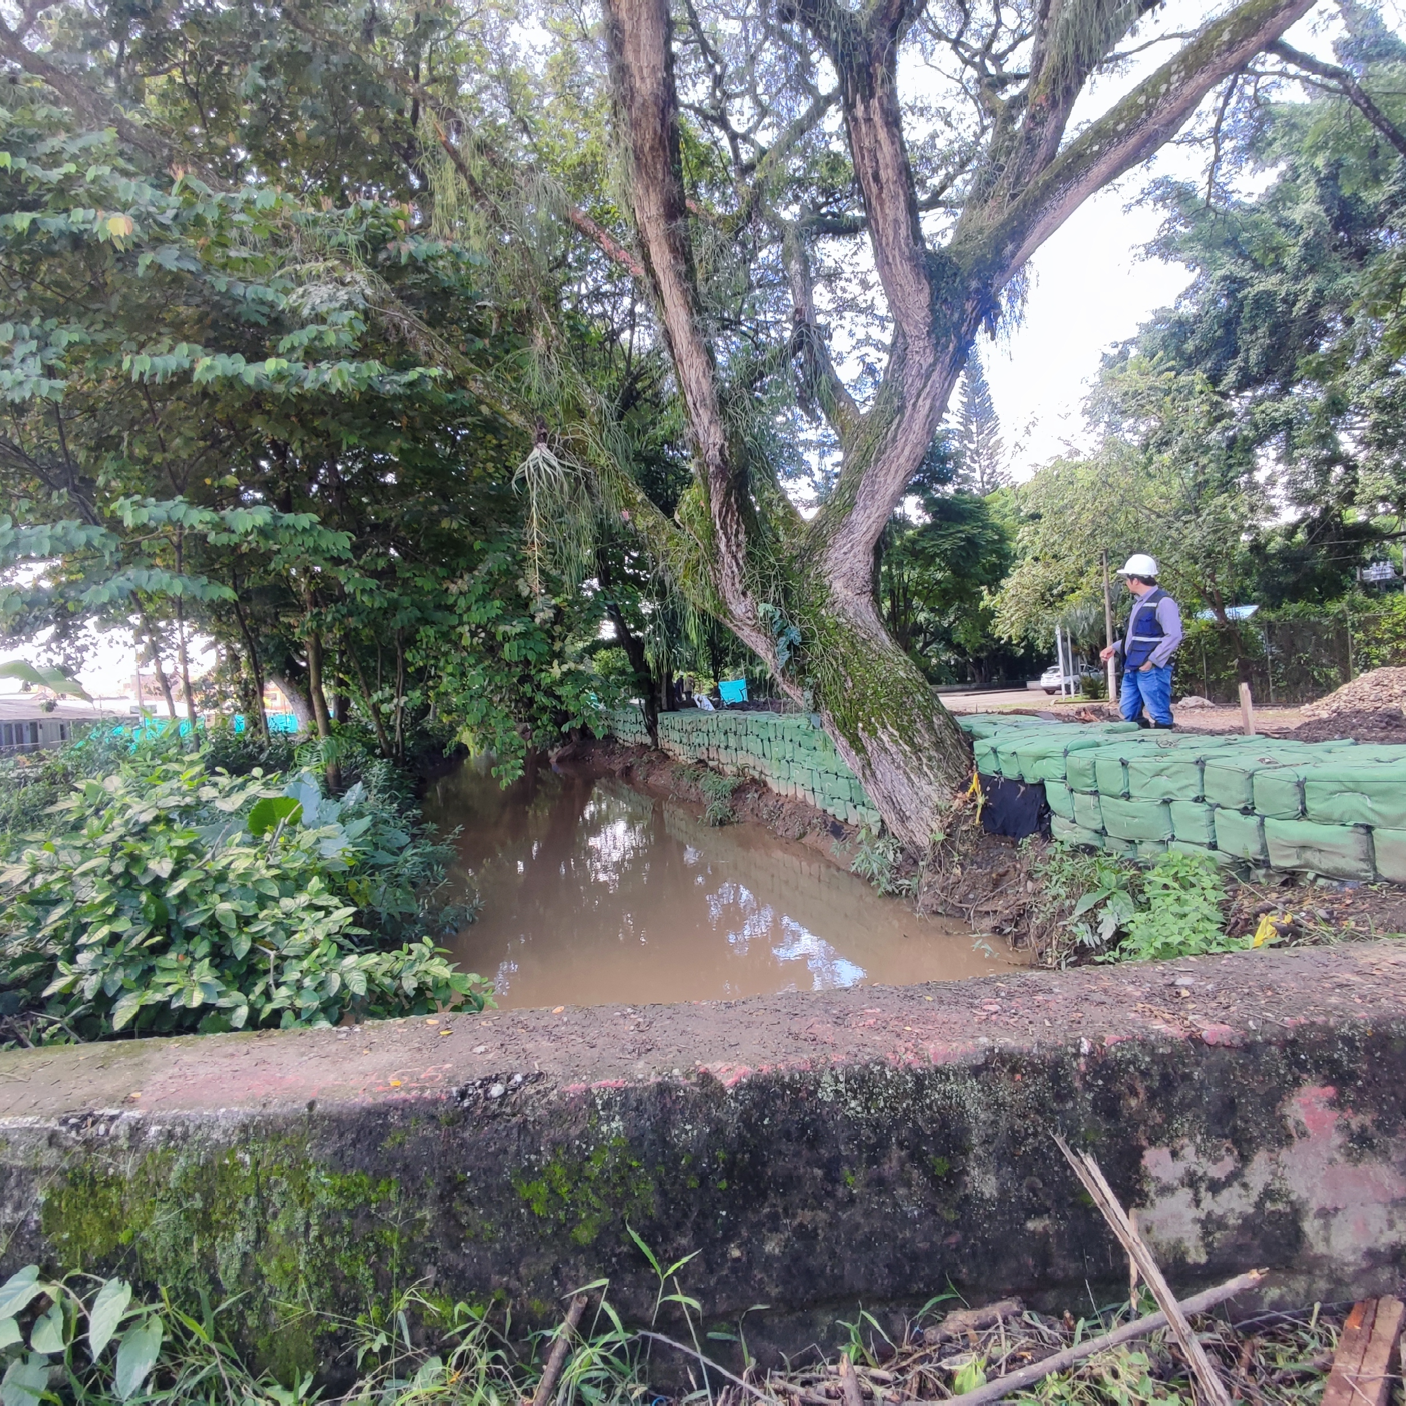
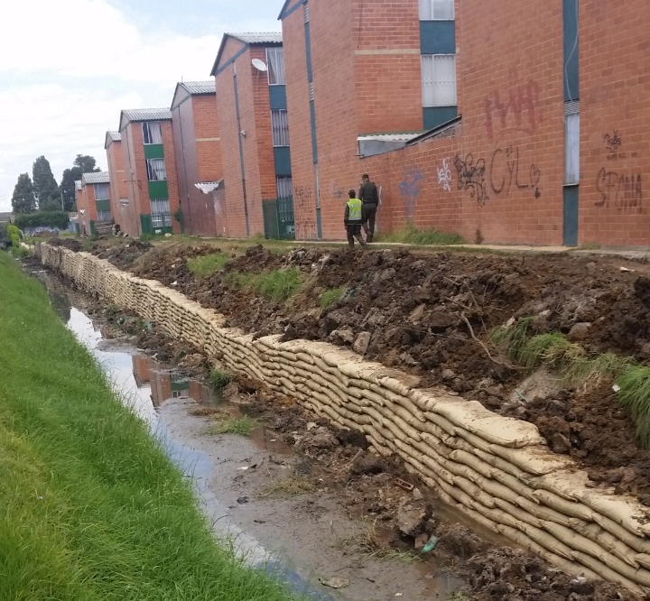
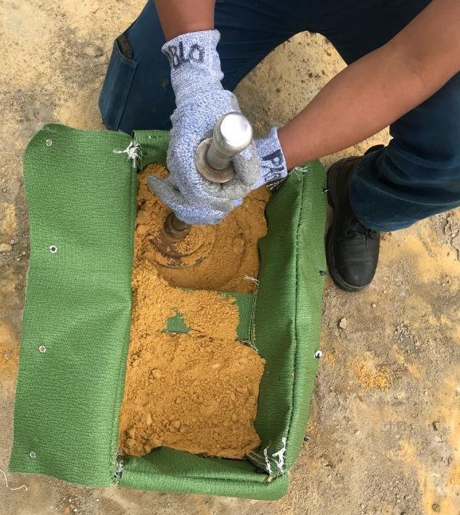
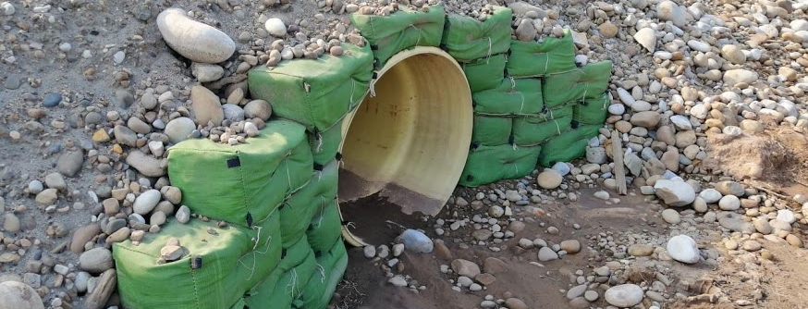
USOS Y APLICACIONES DE GEOSINTÉTICOS DE ALTO DESEMPEÑO EN ENSAMBLE DE SACOS, Y CONTENEDORES DE SUELO, PARA CONTROL DE EROSIÓN DE CANALES, CONTROL DE INUNDACIÓN PARA PROTECCIÓN DE CULTIVOS, Y CONSTRUCCION DE ESTRUCTURAS HIDRÁULICAS A BAJO COSTO

Slide 15
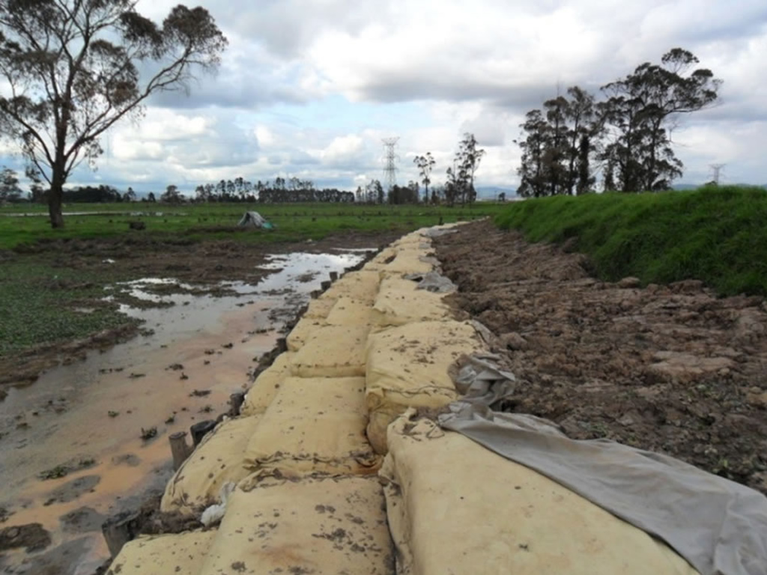
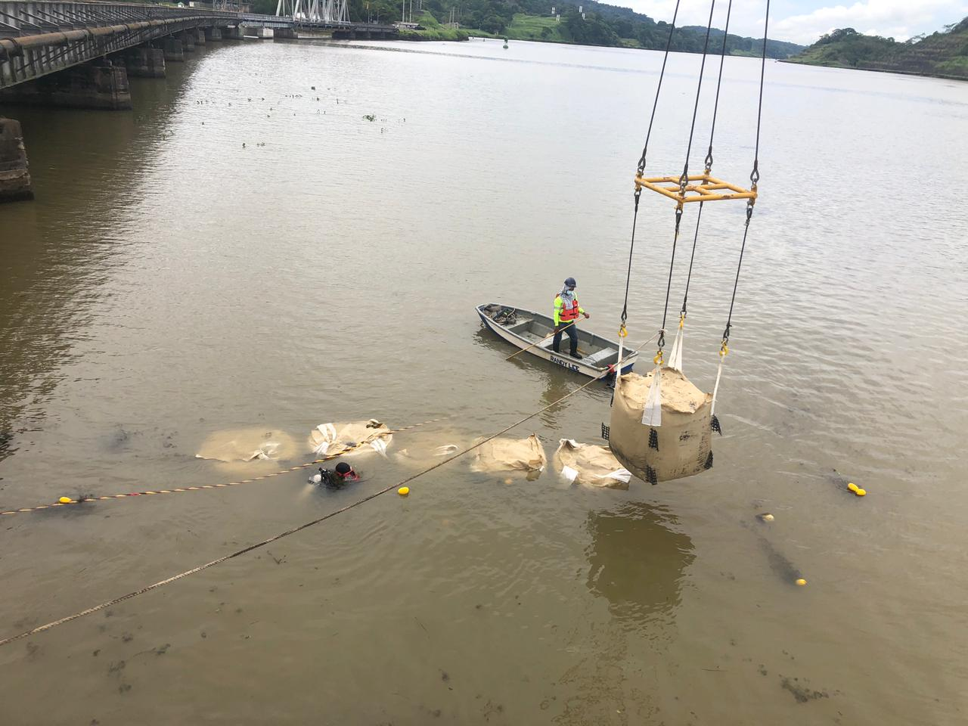
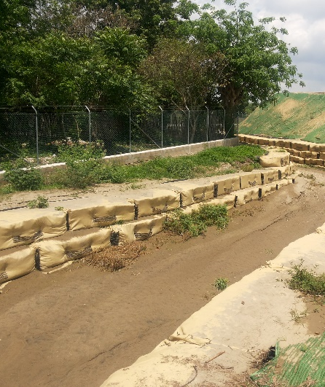
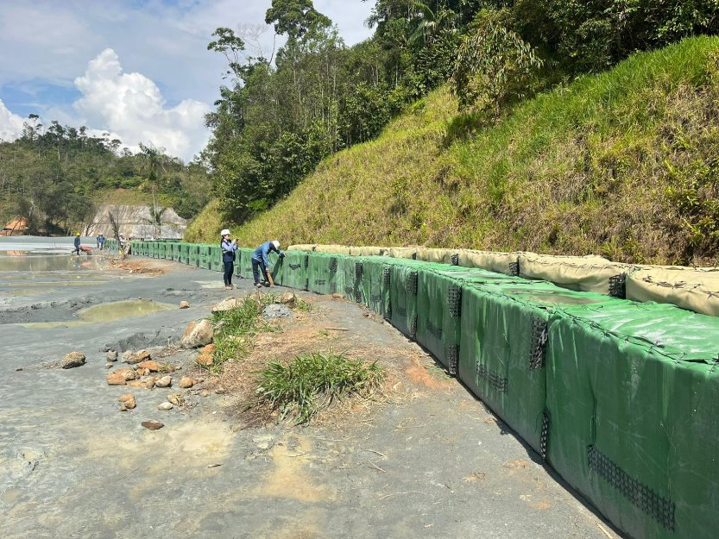
USOS Y APLICACIONES DE GEOSINTÉTICOS DE ALTO DESEMPEÑO EN ENSAMBLE DE FORMALETAS TEXTILES Y CONTENEDORES DE SUELO DE GRAN TAMAÑO, PARA CONTROL DE INUNDACIÓN, REALCE DE DIQUES Y PROTECCIONES RIVEREÑAS.

Slide 16
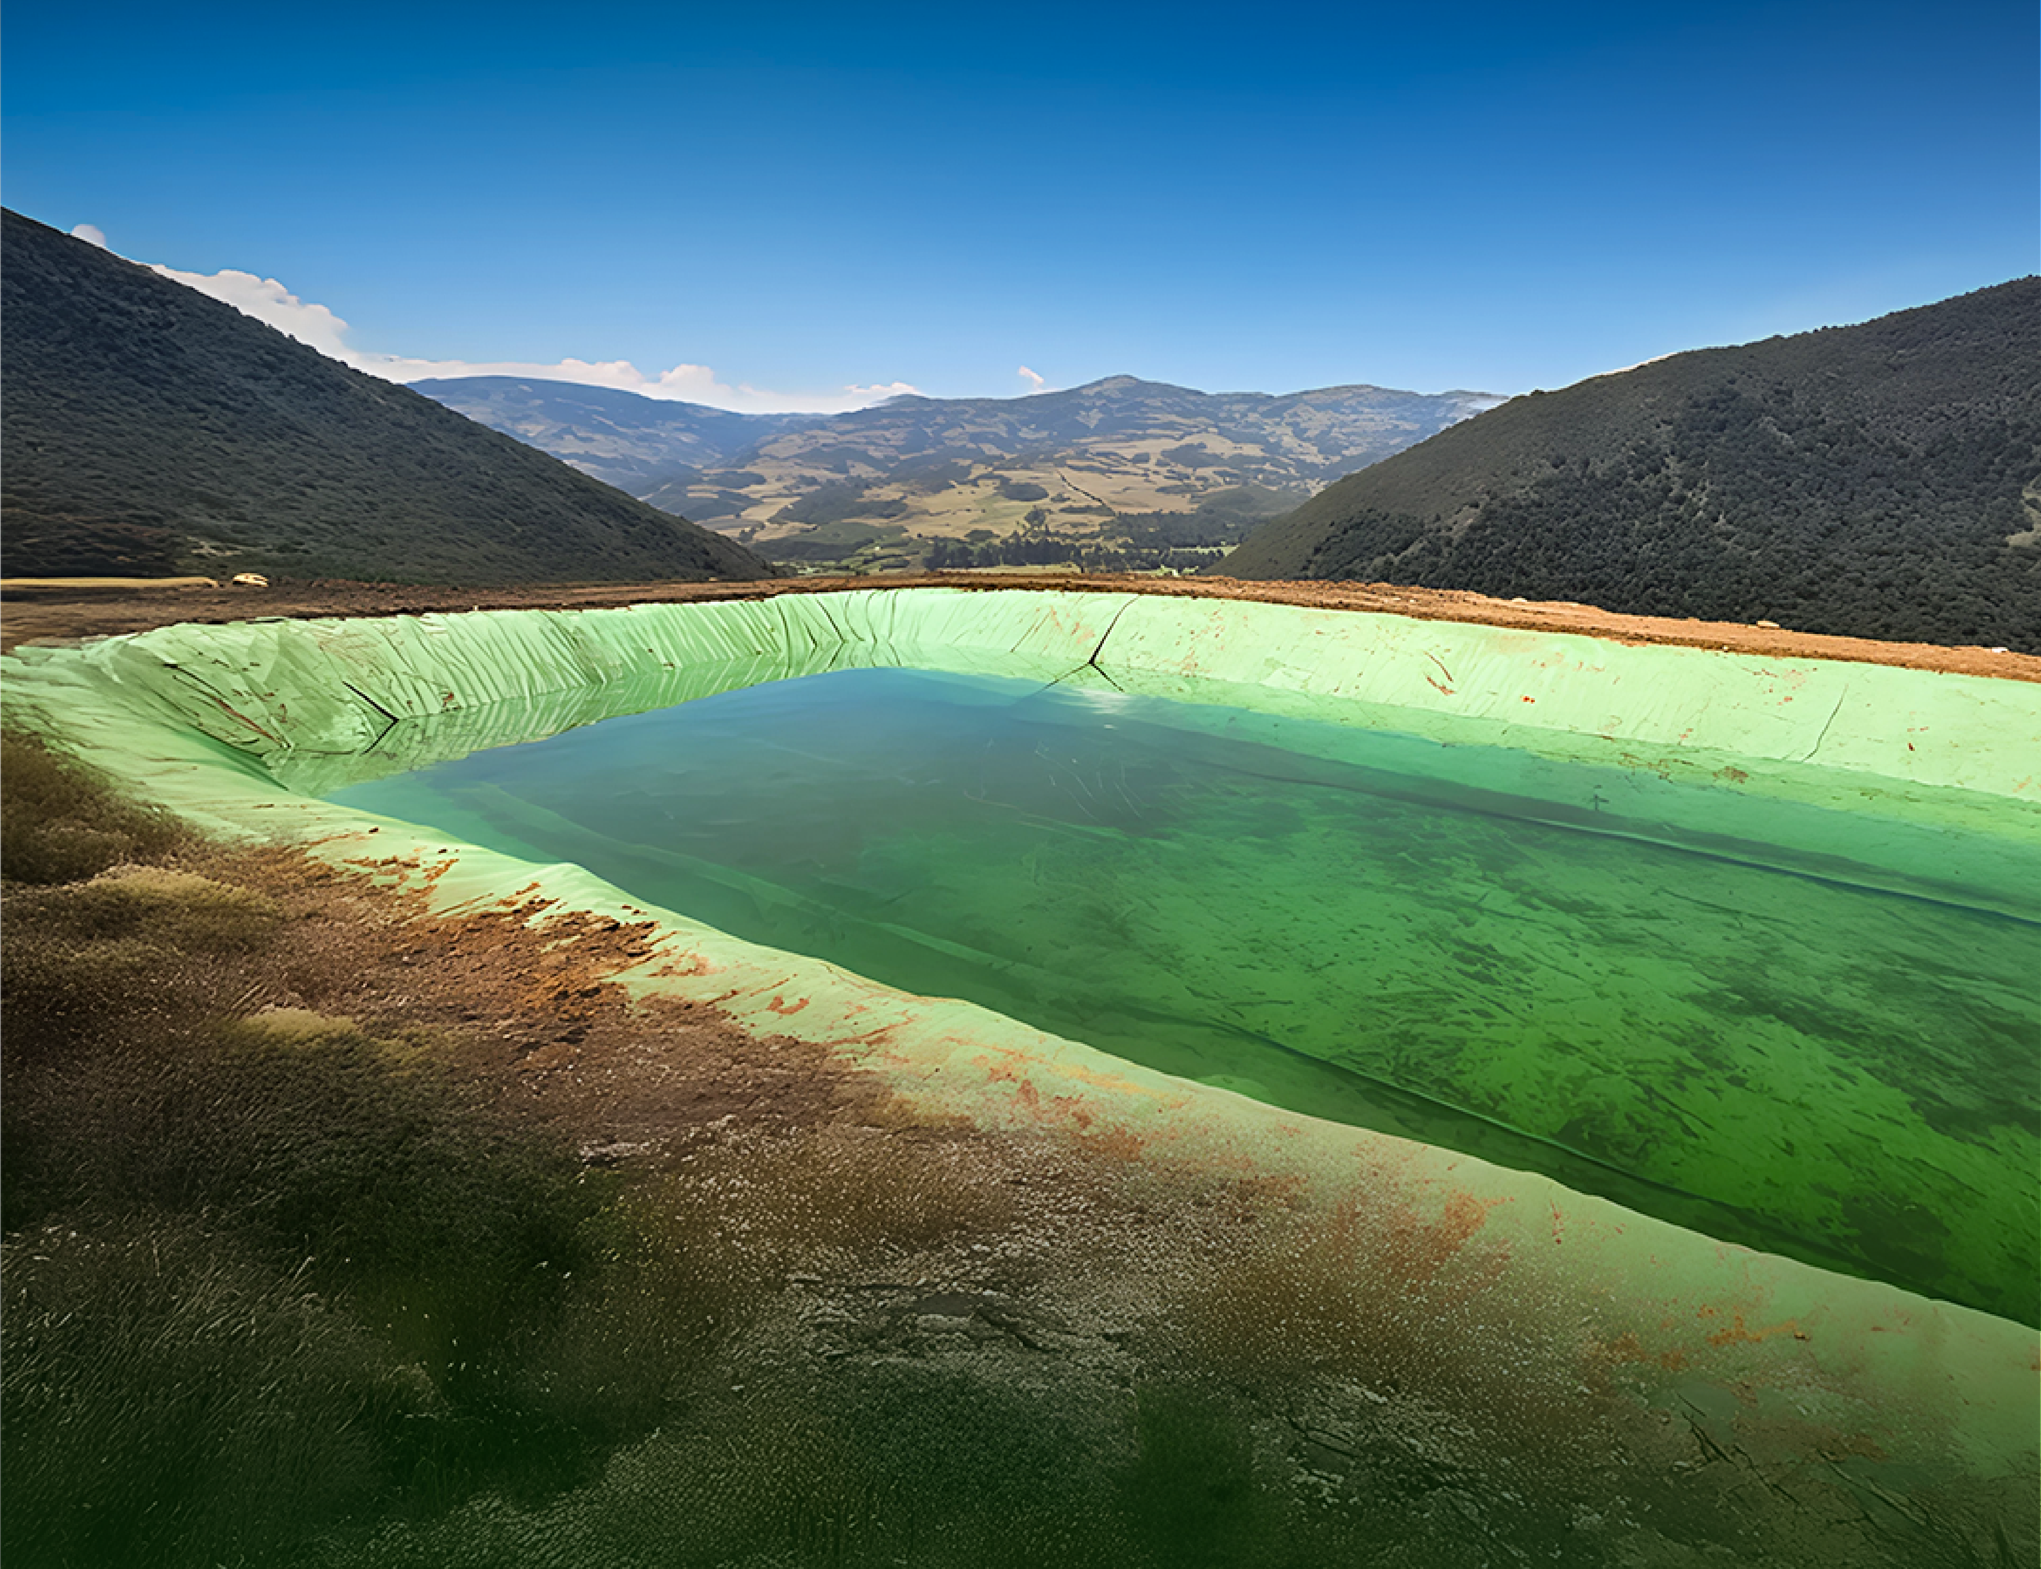
PREPARANDO EL AGRO PARA UN MEJOR FUTURO
La adopción y el empleo de geosintéticos en proyectos y obras complementarias al servicio de la agricultura y las cosechas de agua, permiten alcanzar beneficios económicos directos, ya que se reduce el uso de materiales importados de otras regiones, al igual que proporciona un uso eficiente de los recursos económicos, si comparamos las soluciones presentadas con geosintéticos, frente a soluciones tradicionales que emplean otro tipo de materiales como enrocado, concreto y acero entre los más comunes.
LOS GEOSINTÉTICOS IMPERMEABLES DE ALTA TENACIDAD SON CLAVES EN LA CAPTURA, TRANSPORTE, ALMACENAMIENTO Y DISTRIBUCIÓN DE AGUA, ASÍ COMO BARRERAS EN PRESAS, Y CANALES

Slide 17
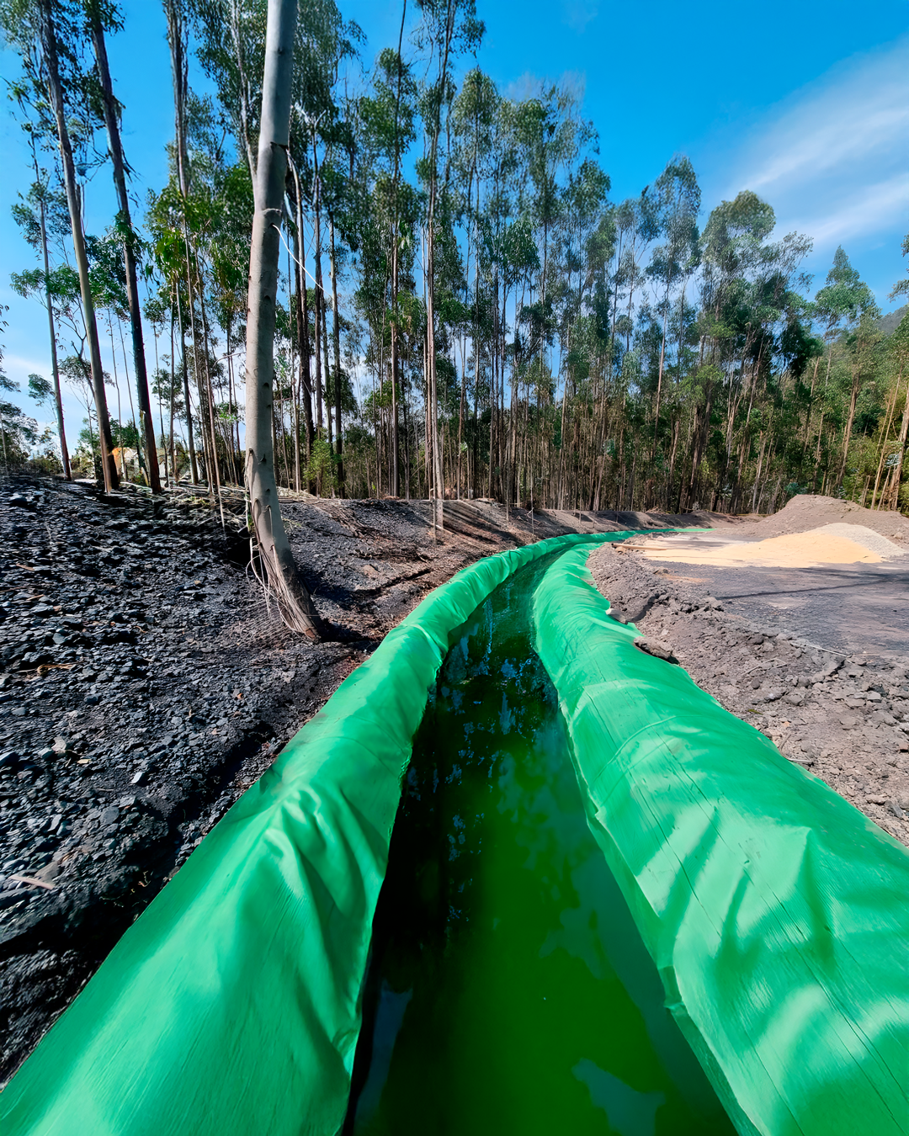




¡GRACIAS POR SU ATENCIÓN!
www.geomatrix.co

